Slide 1
前端安全

Slide 2
CONTENTS 目录
01
02
03
04
05
06
签名验证
APP加壳
代码混淆
防止调试
防止键盘监听
界面劫持保护

Slide 3
CONTENTS 目录
07
08
09
10
11
12
黑白名单防钓鱼
本地数据安全
webview相关安全
进程保护
防止录屏，截屏
公私钥在客户端生成

Slide 4
CONTENTS 目录
13
14
15
16
17
18
私钥访问权限
root/越狱、模拟器检测
本地sql注入漏洞
防动态注入
app本地密码规则
频繁访问限制

Slide 5
CONTENTS 目录
19
20
21
22
23
24
统一异常处理
自定义键盘
支持IPv6连接访问
客户端有明确标识和对应版本号
最小权限原则
证书校验

Slide 6
CONTENTS 目录
25
26
27
28
4g/5g切换成wifi提醒
水印
XSS攻击
CSRF攻击(跨站请求伪造)

Slide 7
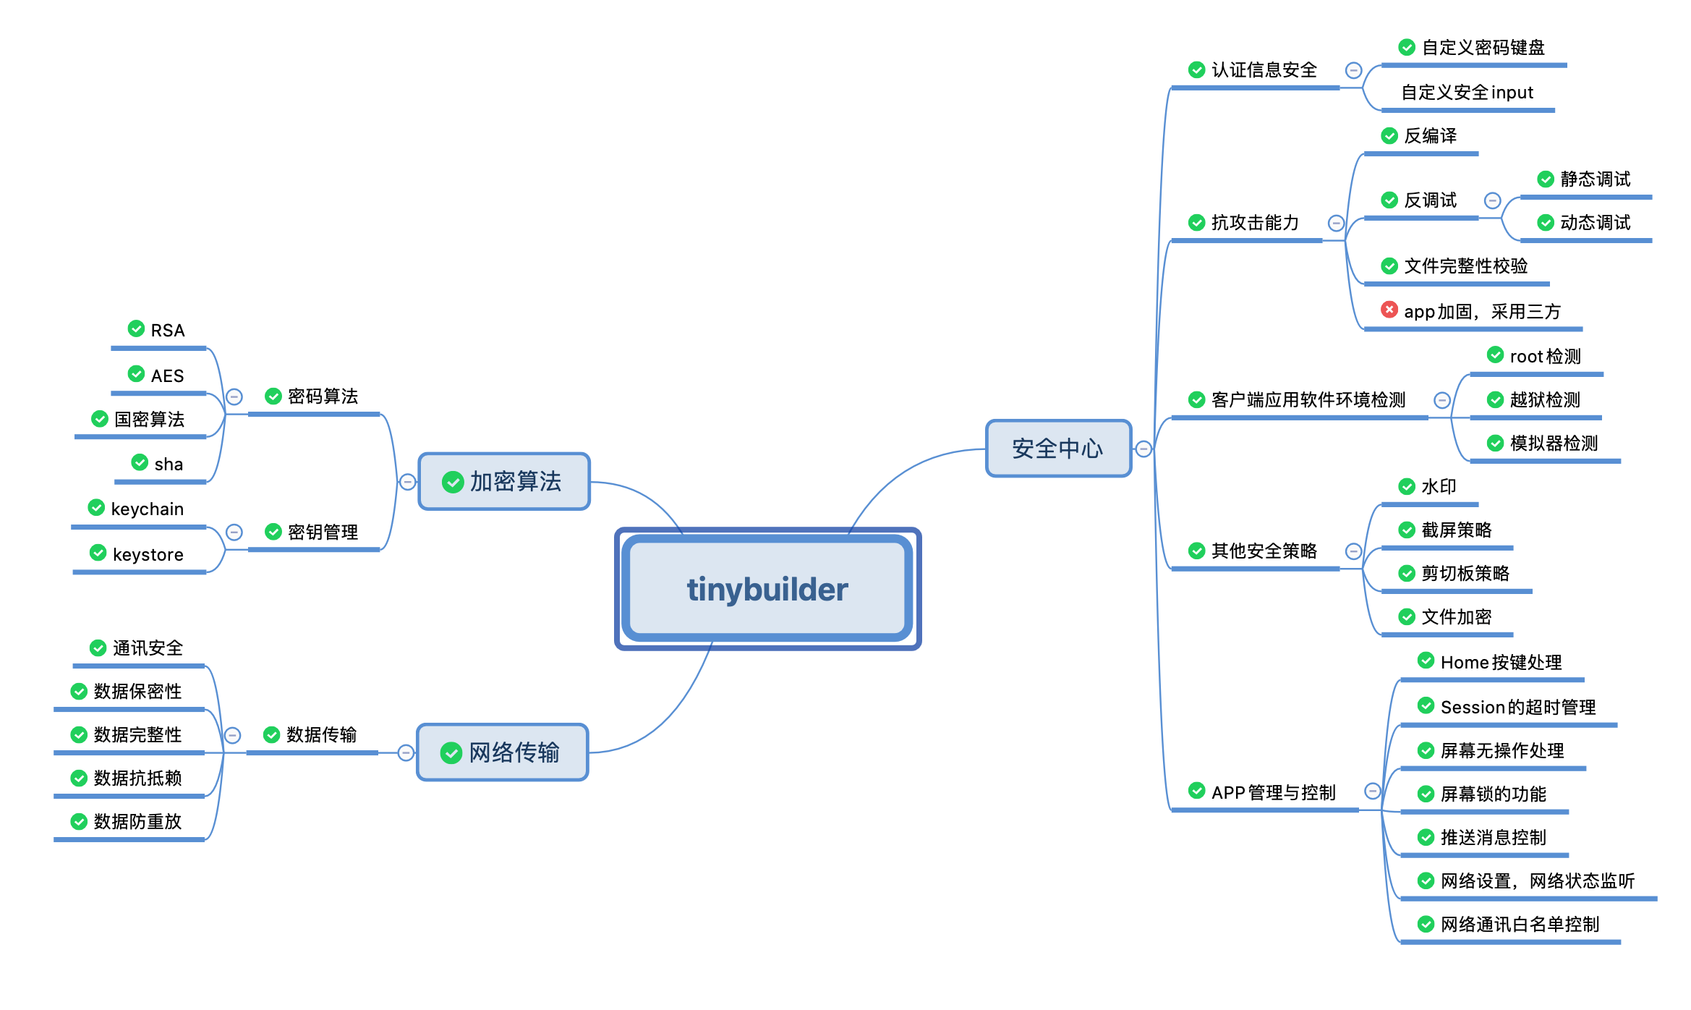
安全架构

Slide 8
01
签名验证

Slide 9
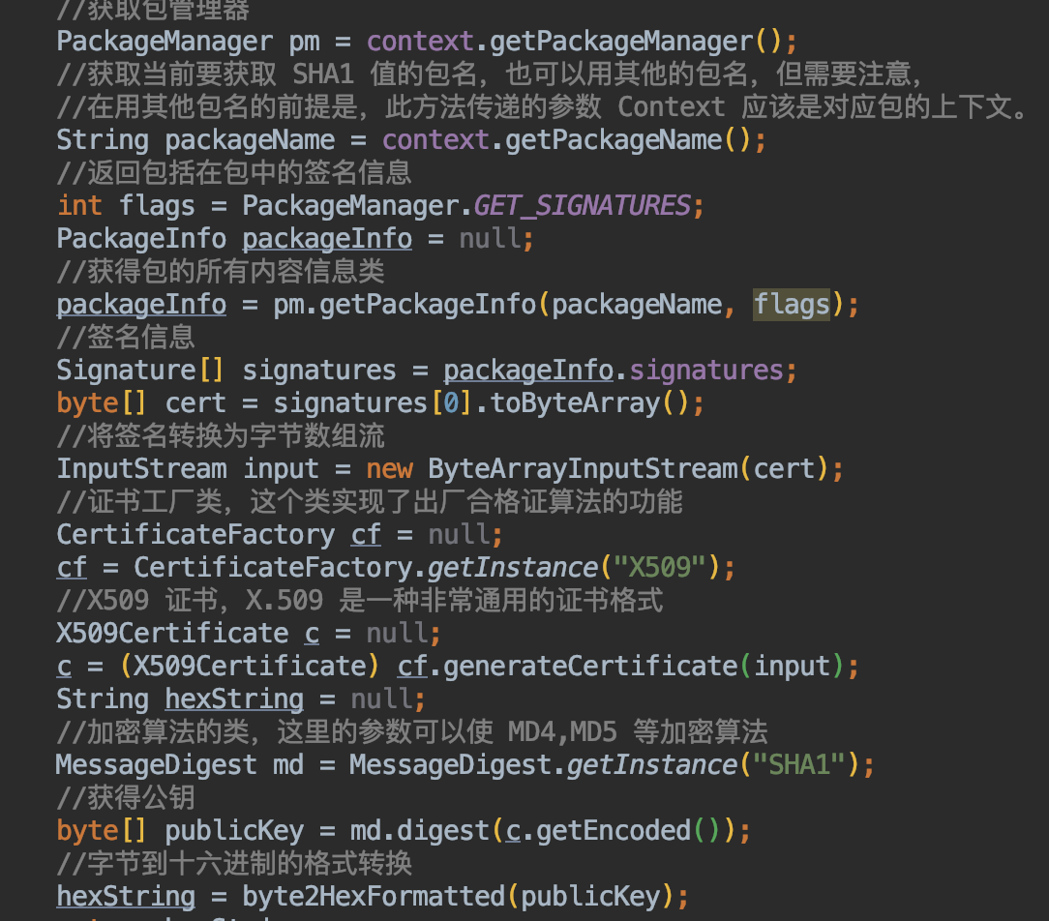
签名验证 - 原理
签名验证，就是在APP运行时获取当前签名中的私钥hash值，通过和存放在服务端的hash值对比；
如果一致那么就说明APP没有被改动允许APP运行。
如果不一致那么说明APP是被二次打包的，APP就自我销毁进程。
app在运行时获取签名hash值的业务逻辑

Slide 10
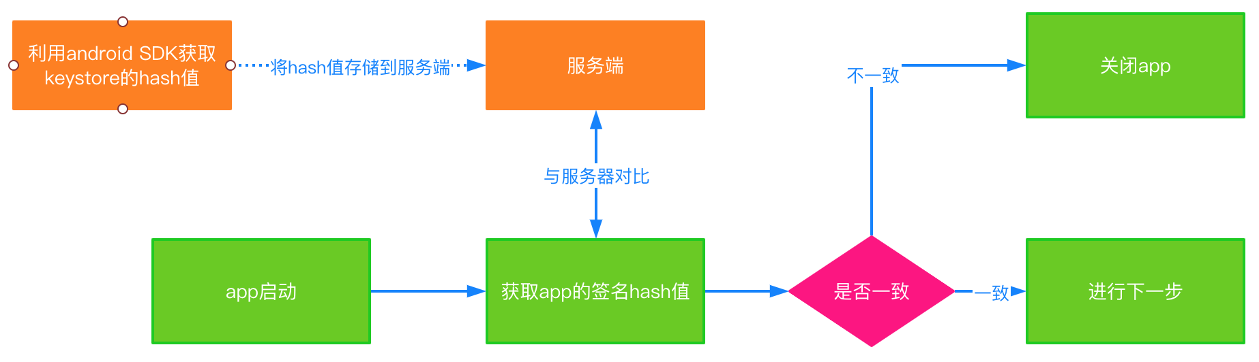
签名验证 - 方案

Slide 11
02
APP加壳

Slide 12
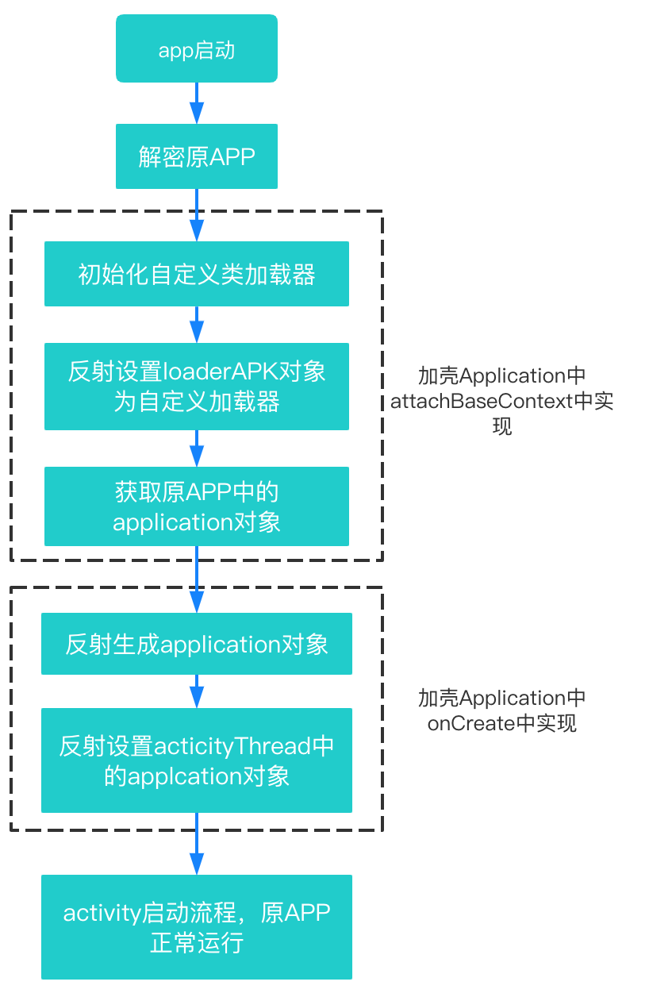
APP加壳 - 原理
移动平台攻防技术的发展基本是沿着PC端发展轨迹在进行,从windows平台的加壳脱壳反调试到Andriod的平台apk加固,反调试代码混淆等。
加壳是在二进制的程序中植入一段代码，在运行的时候优先取得程序的控制权，做一些额外的工作。

Slide 13
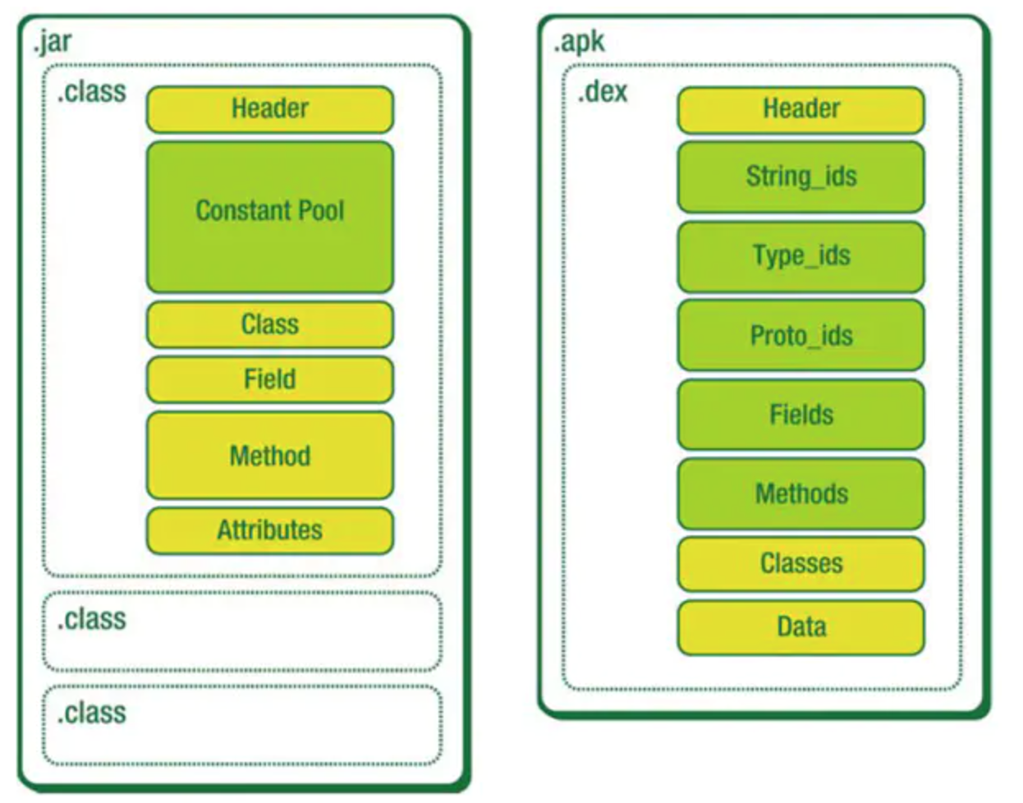
APP加壳 - DEX文件
DEX文件是Android系统的可执行文件，包含应用程序的全部操作指令以及运行时数据
由于dalvik是一种针对嵌入式设备而特殊设计的java虚拟机，所以dex文件与标准的class文件在结构设计上有着本质的区别
当java程序编译成class后，还需要使用dx工具将所有的class文件整合到一个dex文件，目的是其中各个类能够共享数据，在一定程度上降低了冗余，同时也是文件结构更加经凑，实验表明，dex文件是传统jar文件大小的50%左右

Slide 14
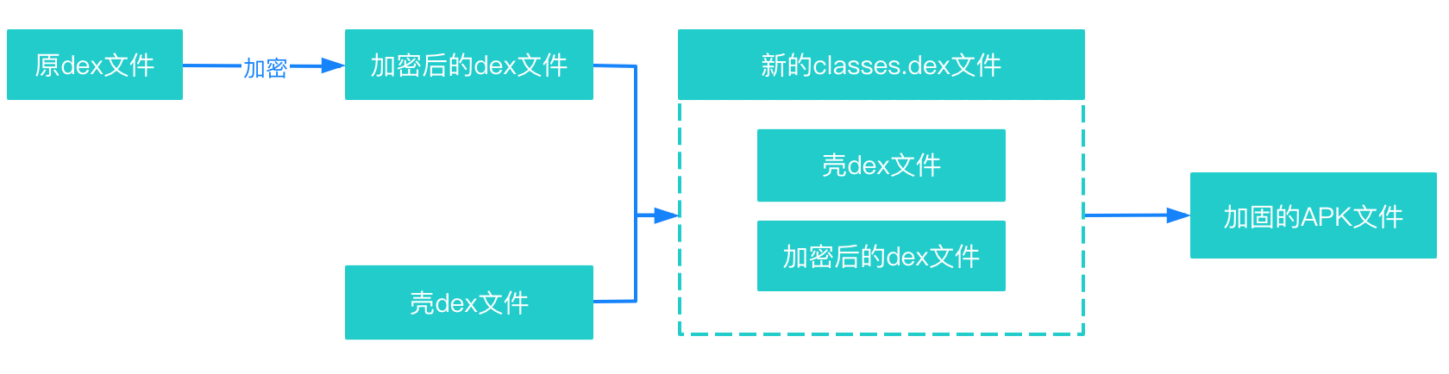
APP加壳 - DEX加壳原理
加密程序主要是对原dex文件进行加密，加密算法可以是简单的异或操作、反转、rc4、des、rsa等加密算法。
该加固过程可以分为如下4个阶段：
（1） 加密阶段
（2）合成新的dex文件
（3）修改原apk文件并重打包签名
（4）运行壳程序加载原dex文件

Slide 15
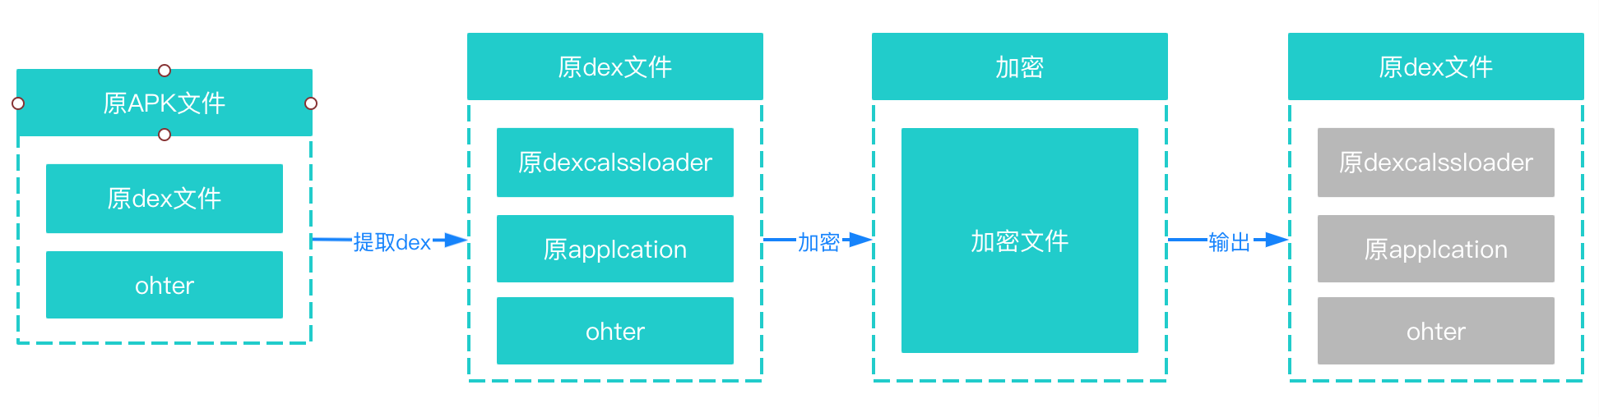
APP加壳 - 加密阶段
加密阶段主要是讲把原apk文件中提取出来的classes.dex文件通过加密程序进行加密。

Slide 16
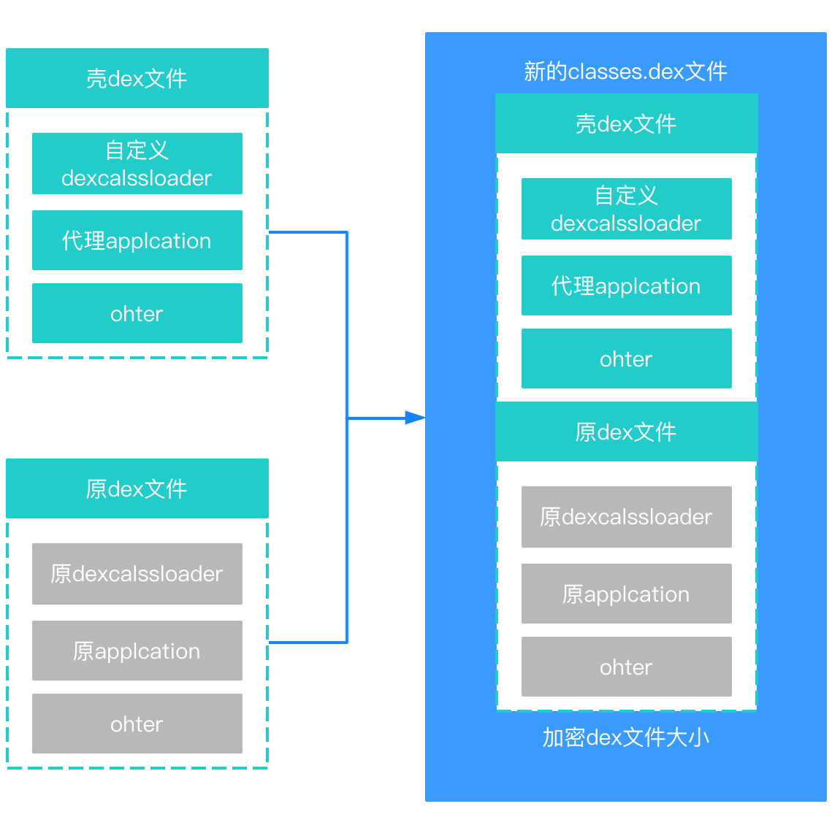
APP加壳 - 合成新的dex文件
生成的加密的dex文件和我们的壳dex文件合并，将加密的dex文件追加在壳dex文件后面，并在文件末尾追加加密dex文件的大小数值

Slide 17
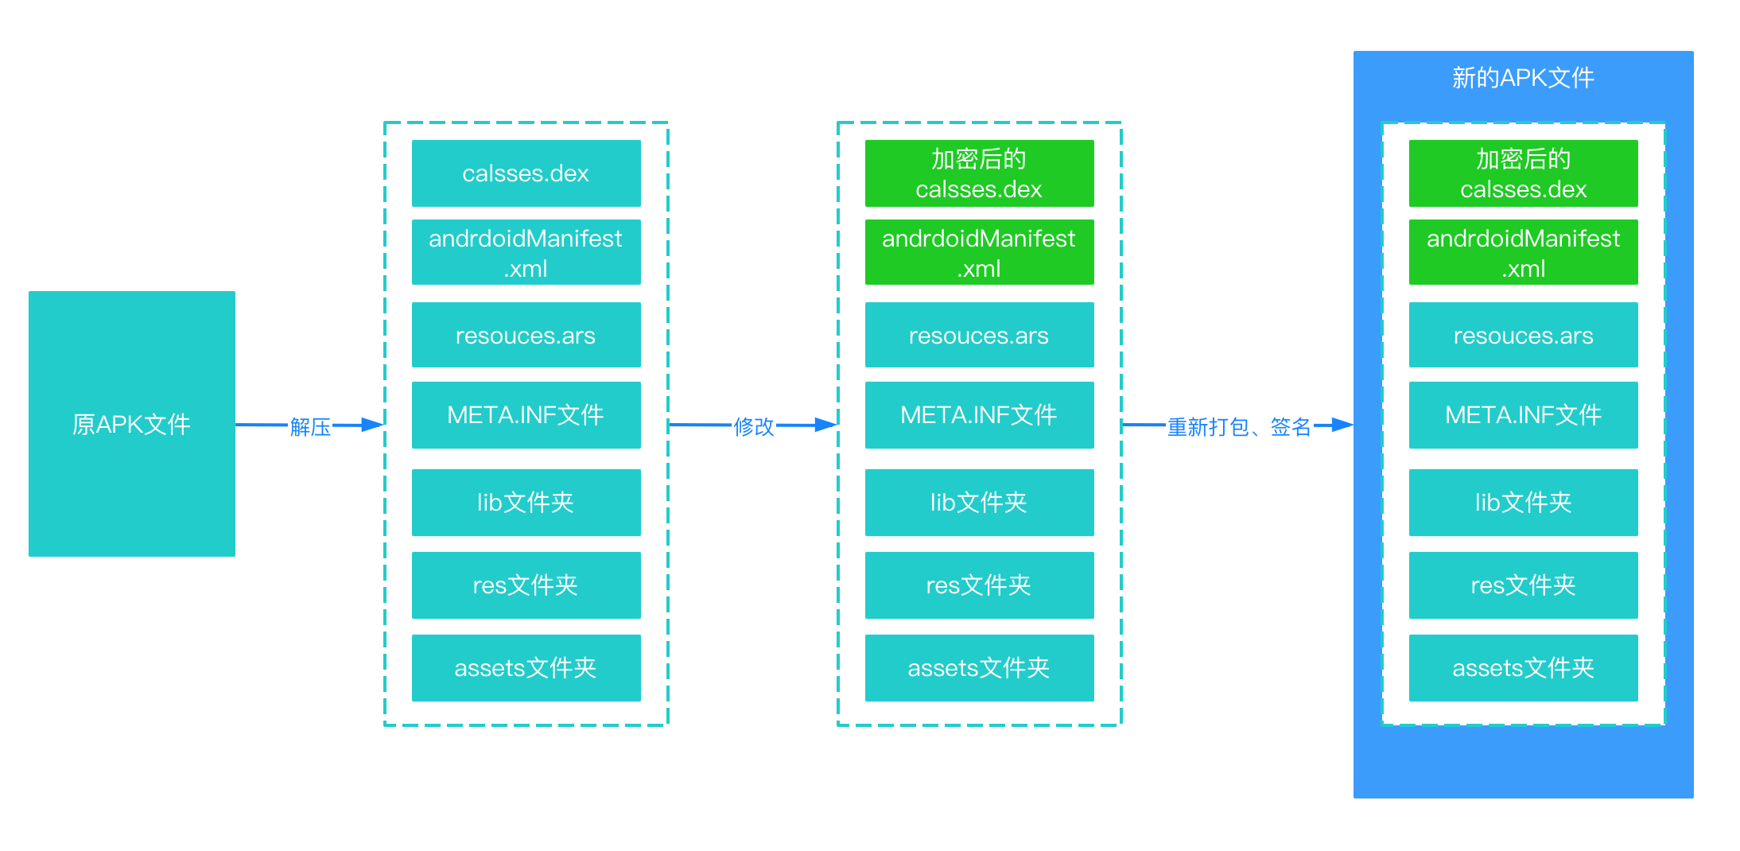
APP加壳 - 打包
在这一阶段，我们首先将apk解压，会看到下图的6个文件和目录。我们需要修改的只有2个文件，分别是classes.dex和AndroidManifest.xml文件，其他文件和文件加都不需要改动。
首先，我们把解压后apk目录下原来的classes.dex文件替换成我们在0x02上一步合成的新的classes.dex文件。然后，由于我们程序运行的时候，首先加载的其实是壳程序里的ProxyApplication类。所以，我们需要修改AndroidManifest.xml文件，指定application为ProxyApplication，这样才能正常找到识别ProxyApplication类并运行壳程序。

Slide 18
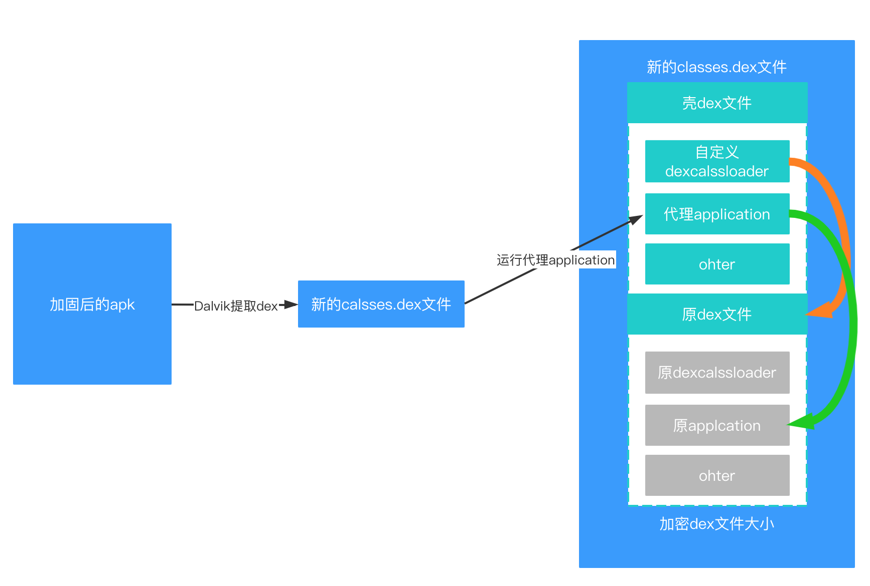
APP加壳 - 运行壳app加载原dex
Dalvik虚拟机会加载我们经过修改的新的classes.dex文件，并最先运行ProxyApplication类。在这个类里面，有2个关键的方法：attachBaseContext和onCreate方法。ProxyApplication显示运行attachBaseContext再运行onCreate方法。
在attachBaseContext方法中执行：
1.读取classes.dex文件末尾记录加密dex文件大小的数值，则加密dex文件在新classes.dex文件中的位置为：len(新classes.dex文件) – len(加密dex文件大小)。然后将加密的dex文件读取出来，加密并保存到资源目录下
2.使用自定义的DexClassLoader加载解密后的原dex文件
在onCreate方法中执行：
1.通过反射修改ActivityThread类，并将Application指向原dex文件中的Application
2.创建原Application对象，并调用原Application的onCreate方法启动原程序

Slide 19
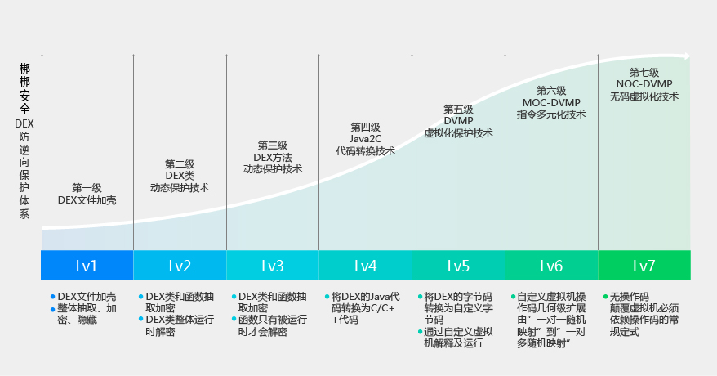
APP加壳 - 采用三方方案
加壳技术比较复杂，有整体dex加壳、防调式防Dump、方法体抽离、
so加壳、VMP加壳，现在市场上最新的加壳技术是VMP加壳，建议采用专业的加壳软件厂家产品进行加壳加固
下图是梆梆加固技术的发展路线图

Slide 20
03
代码混淆

Slide 21
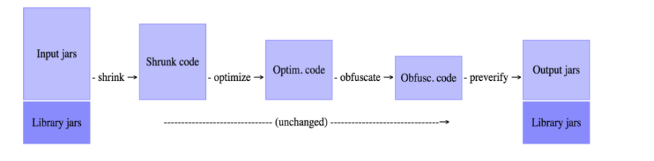
代码混淆 - proguard原理
Java代码编译成二进制class 文件，这个class 文件也可以反编译成源代码 ，除了注释外，原来的code 基本都可以看到。为了防止重要code 被泄露，我们往往需要混淆（Obfuscation code ， 也就是把方法，字段，包和类这些java 元素的名称改成无意义的名称，这样代码结构没有变化，还可以运行，但是想弄懂代码的架构却很难。 proguard 就是这样的混淆工具，它可以分析一组class 的结构，根据用户的配置，然后把这些class 文件的可以混淆java 元素名混淆掉。在分析class 的同时，他还有其他两个功能，删除无效代码（Shrinking 收缩），和代码进行优化 （Optimization Options）。
proguard由shrink、optimize、obfuscate和preveirfy四个步骤组成，每个步骤都是可选的，我们可以通过配置脚本来决定执行其中的哪几个步骤。

Slide 22
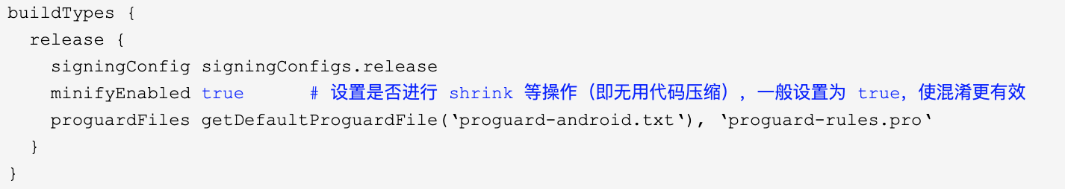
代码混淆 - 方案
开发工具android studio自带了proguard；在进行代码混淆需要在两个地方做配置：
1、添加自己的混淆规则到对应Module下的proguard-rules.pro文件；

Slide 23
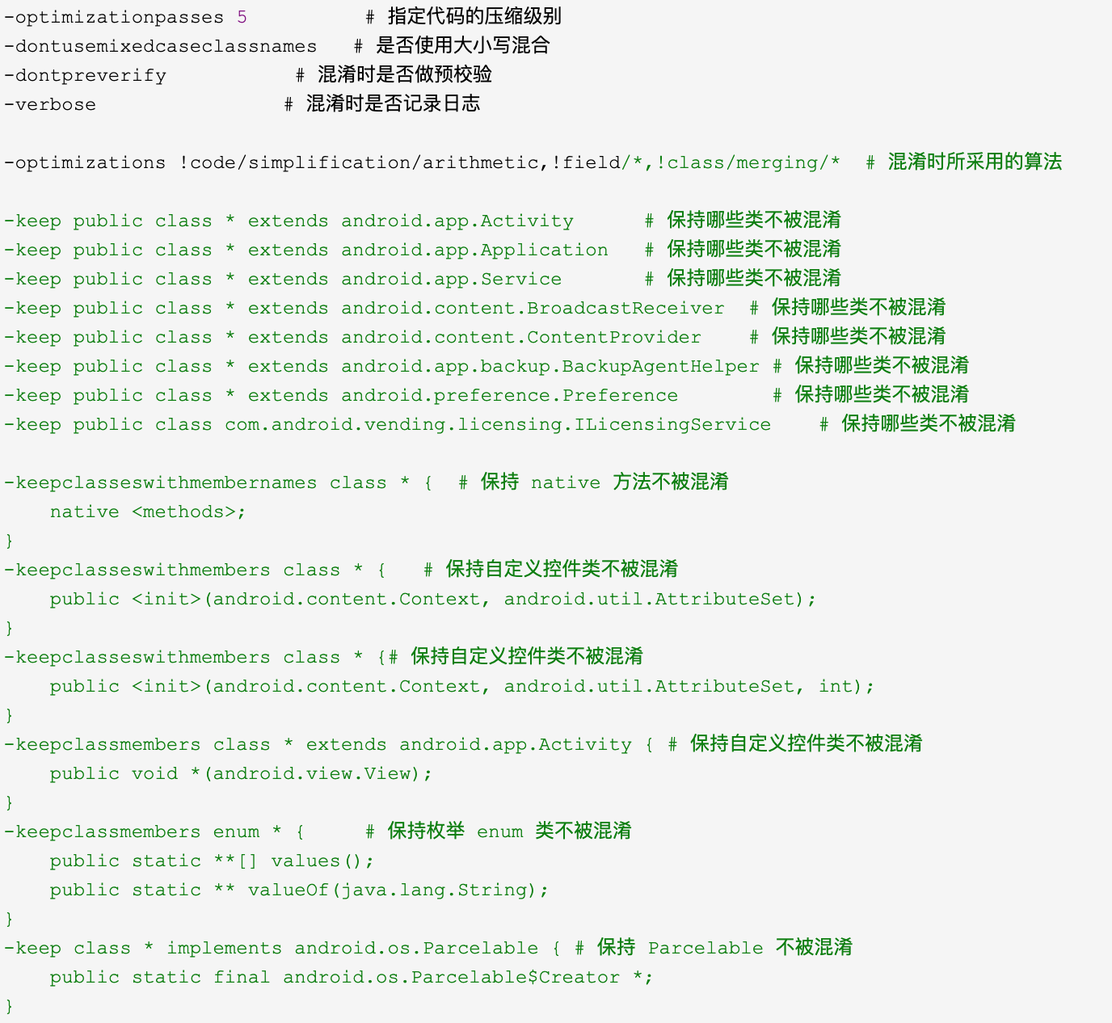
代码混淆 - 方案
2、修改对应Module下的build.gradle；

Slide 24
04
防止调试

Slide 25
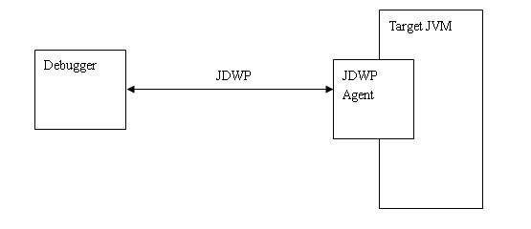
防止调试 - JDWP
这里首先要说明一下 debugger 和 target vm。Target vm 中运行着我们希望要调试的程序，它与一般运行的 Java 虚拟机没有什么区别，只是在启动时加载了 Agent JDWP 从而具备了调试功能。
而 debugger 就是我们熟知的调试器，它向运行中的 target vm 发送命令来获取 target vm 运行时的状态和控制 Java 程序的执行。Debugger 和 target vm 分别在各自的进程中运行，他们之间的通信协议就是 JDWP

Slide 26
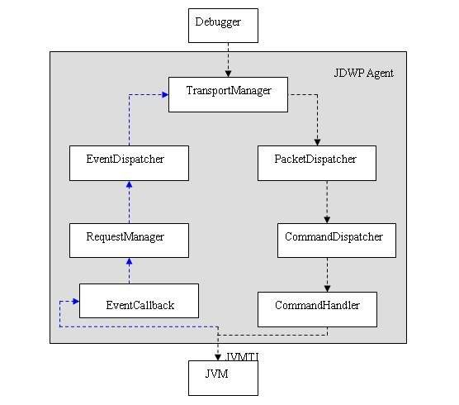
防止调试 - JDWP 架构图
如图所示，JDWP 接收和发送的包都会经过 TransportManager 进行处理。JDWP 的应用层与传输层是独立的，就在于 TransportManager 调用的是 JDWP 传输接口（Java Debug Wire Protocol Transport Interface），所以无需关心底层网络的具体传输实现。TransportManager 的主要作用就是充当 JDWP 与外界通讯的数据包的中转站，负责将 JDWP 的命令包在接收后进行解析或是对回复包在发送前进行打包，从而使 JDWP 能够专注于应用层的实现。
对于收到的命令包，TransportManager 处理后会转给 PacketDispatcher，进一步封装后会继续转到 CommandDispatcher。然后，CommandDispatcher 会根据命令中提供的命令组号和命令号创建一个具体的 CommandHandler 来处理 JDWP 命令。
其中，CommandHandler 才是真正执行 JDWP 命令的类。我们会为每个 JDWP 命令都定义一个相对应的 CommandHandler 的子类，当接收到某个命令时，就会创建处理该命令的 CommandHandler 的子类的实例来作具体的处理。

Slide 27
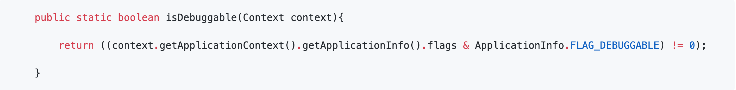
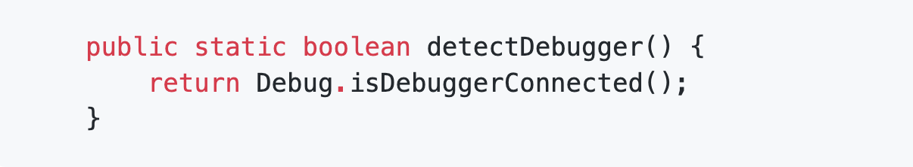
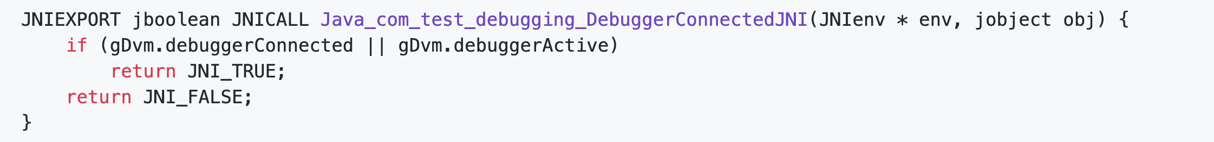
防止调试 - JDWP调试
检查ApplicationInfo中的可调试标志
我们已经遇到了android：debuggable属性。应用清单中的此标志确定是否为应用启动了JDWP线程。它的值可以通过app的ApplicationInfo对象以编程方式确定。如果设置了标志，则清单已被篡改并允许调试。
isDebuggerConnected
Android Debug系统类提供了一种静态方法来确定调试器是否已连接。该方法返回一个布尔值。
通过访问DvmGlobals全局结构，可以通过navtive代码调用相同的API。

Slide 28
防止调试 - JDWP调试
检查ApplicationInfo中的可调试标志
我们已经遇到了android：debuggable属性。应用清单中的此标志确定是否为应用启动了JDWP线程。它的值可以通过app的ApplicationInfo对象以编程方式确定。如果设置了标志，则清单已被篡改并允许调试。
isDebuggerConnected
Android Debug系统类提供了一种静态方法来确定调试器是否已连接。该方法返回一个布尔值。
通过访问DvmGlobals全局结构，可以通过navtive代码调用相同的API。

Slide 29
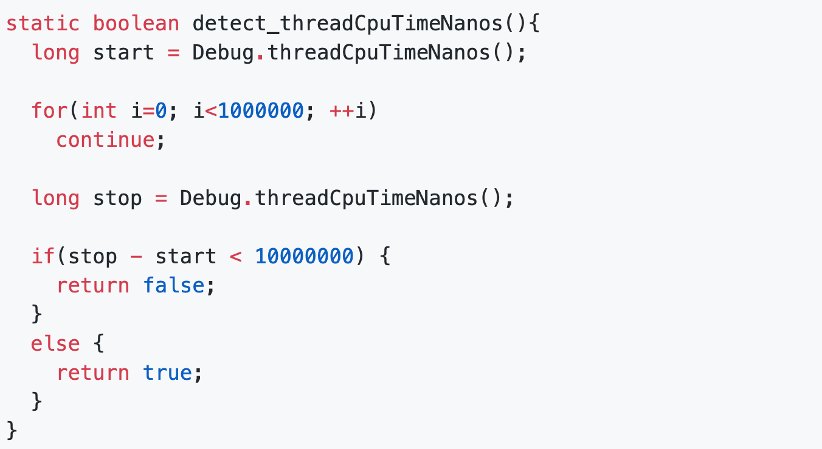
防止调试 - JDWP调试
定时器检查
Debug.threadCpuTimeNanos表示当前线程执行代码的时间。由于调试会降低进程执行速度，因此可以使用执行时间的差异来猜测是否附加了调试器。

Slide 30
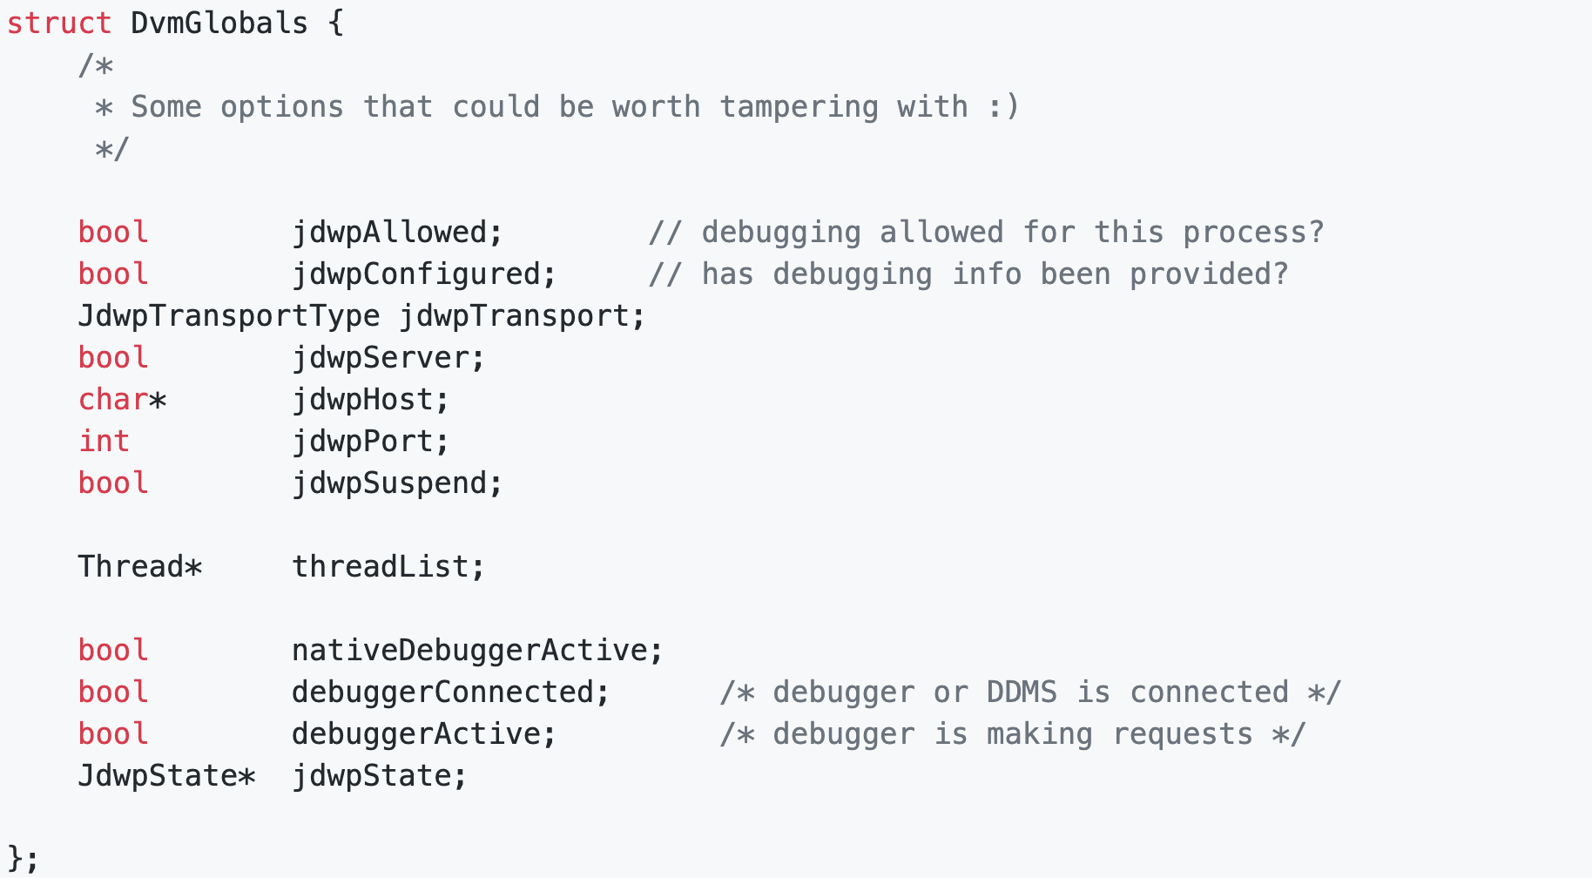
防止调试 - JDWP调试
与JDWP相关的数据结构混淆
在Dalvik中，可以通过DvmGlobals结构访问全局虚拟机状态。全局变量gDvm包含指向此结构的指针。 DvmGlobals包含各种变量和指针，这些变量和指针对于JDWP调试很重要并且可以被篡改。bug.threadCpuTimeNanos表示当前线程执行代码的时间。由于调试会降低进程执行速度，因此可以使用执行时间的差异来猜测是否附加了调试器。

Slide 31
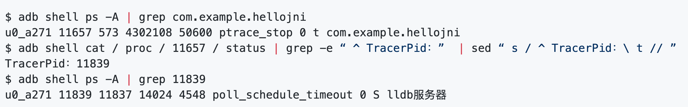
防止调试 - 基于ptrace调试器调试
大多数反JDWP技术不会捕获基于ptrace调试器，因此其他反调试放啊发是必要的。 在这种情况下使用了许多“传统”Linux反调试技巧。
检查TracerPid
当ptrace系统调用用于附加到进程时，调试进程的状态文件中的“TracerPid”字段显示附加进程的PID。“TracerPid”的默认值为0（未附加任何进程）。 因此，在该字段中查找除0之外的任何内容都是调试或其他ptrace恶意的标志。
在Linux上，ptrace系统调用用于观察和控制进程的执行（“tracee”），并检查和更改该进程的内存和寄存器。 ptrace是实现断点调试和系统调用跟踪的主要方法。 许多反调试技巧包括ptrace，经常利用一次只有一个调试器可以附加到进程的事实。
调试实例

Slide 32
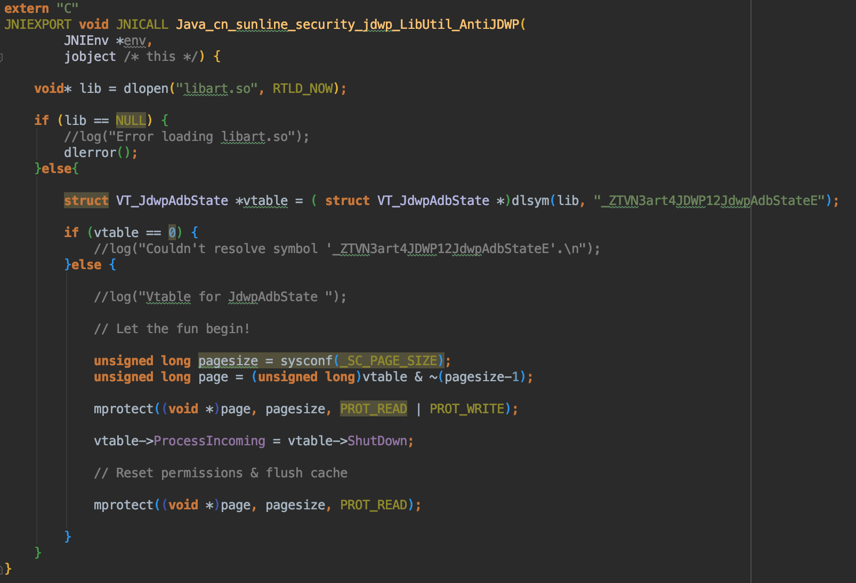
防止调试 - 反调试方案
即使gDvm变量不可用，ART中的类似技术也使用禁用调试。 但是ART运行时将一些与JDWP相关的类的vtable导出为全局符号（在C ++中，vtable是保存指向类方法的指针的表）。 这包括类JdwpSocketState和JdwpAdbState的vtable，它们分别通过网络套接字和ADB处理JDWP连接。 我们可以通过覆盖关联的vtable中的方法指针来操纵调试运行时的行为。
覆盖方法指针的一种方法是使用JdwpAdbState :: Shutdown的地址覆盖函数 jdwpAdbState :: ProcessIncoming的地址。这样会让调试器立即断开连接。

Slide 33
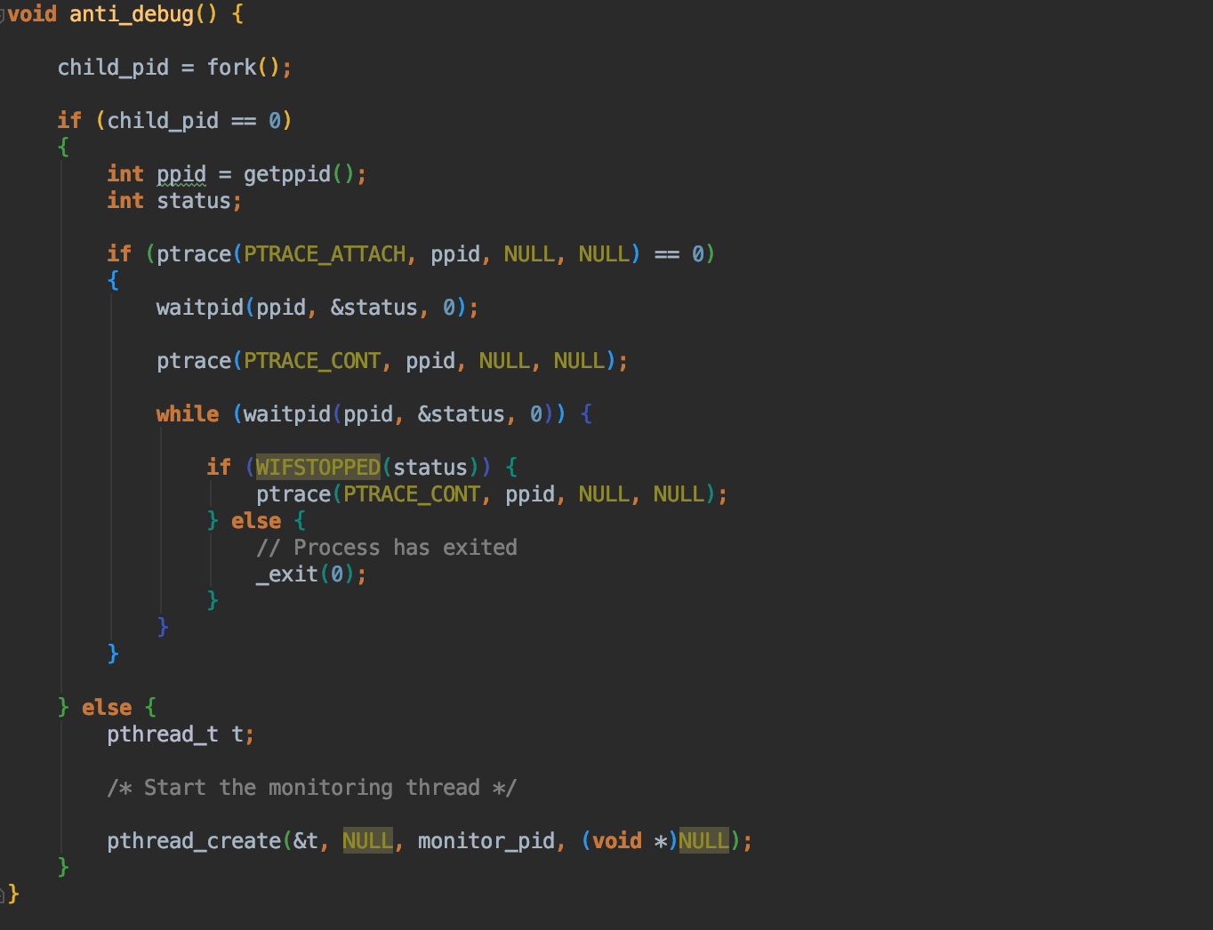
防止调试 - 反调试方案
分叉追踪彼此的多个进程，跟踪运行过程，以确保子进程活着，监视/ proc文件系统中的值，例如/ proc / pid / status中的TracerPID。
在初始fork之后，我们在父级中启动一个额外的线程，该线程持续监视子线程的状态。 根据应用程序是以调试还是发布模式构建（由清单中的android：debuggable标志指示），子进程应执行以下操作之一：
在正式模式下：对ptrace的调用失败，子进程因分段错误（退出代码11）立即崩溃。
在调试模式下：对ptrace的调用有效，子进程应该无限期运行。 因此，对waitpid（child_pid）的调用永远不会返回。 如果有可疑的调试线程，我们会杀死整个进程。

Slide 34
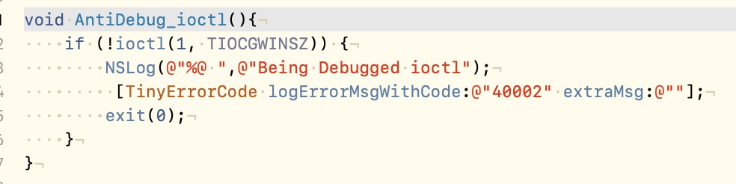
防止调试 - IOS反调试方案
1 使用 ioctl 检测
ioctl是设备驱动程序中对设备的I/O通道进行管理的函数；可以通过ioctl函数检测屏幕大小来判断是否有在被调试。
当设备正在非Debug模式下被调试时，平台选择主动退出来保护程序

Slide 35
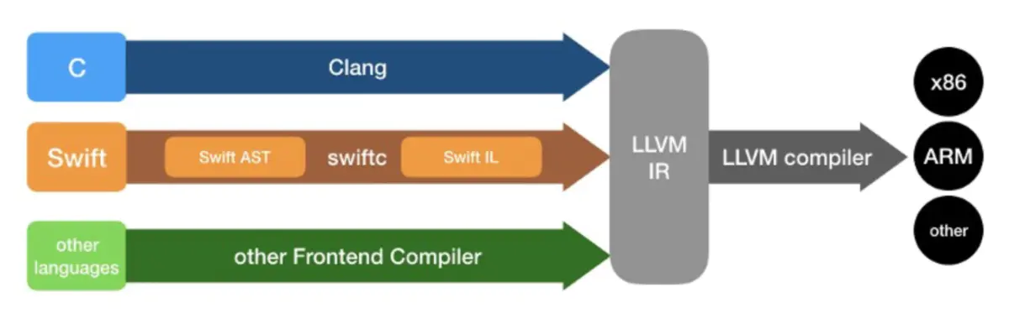
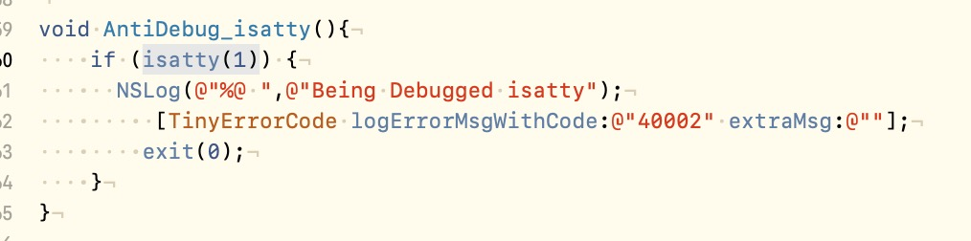
防止调试 - IOS反调试方案
2 使用 isatty检测
2.1LLVM:是ios中负责项目编译，包含LLVM中介码（LLVM IR）、LLVM除错工具、LLVM C++标准库等一套工具
2.2 LLDB 是 LLVM 的子项目，基于LLVM提供的库和Clang构建的优秀的本地调试器。
而isatty 函数是用于检测确定lldb是否有附加，如果文件描述符附加到控制台，就返回1，否则返回0

Slide 36
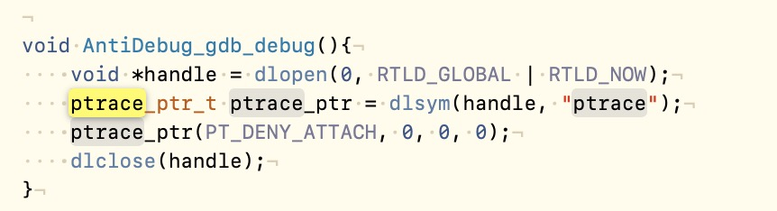
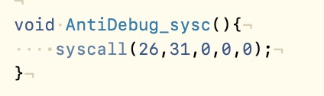
防止调试 - IOS反调试方案
3 使用 ptrace检测
是一个系统调用，提供了一个父进程可以通过该机制观察和控制另一个进程的执行的机制，但在iOS中以另一种方法调用，可以阻止调试器对目标进程进行跟踪。
还有一种系统调用的ptrace，可以通过syscall(26,31,0,0)来调用ptrace

Slide 37
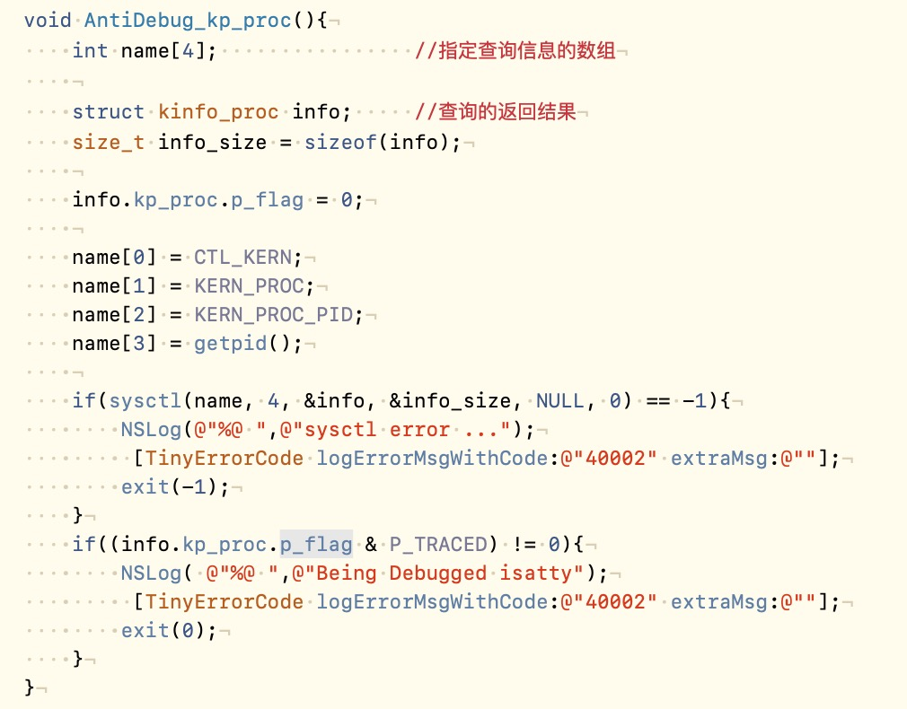
防止调试 - IOS反调试方案
4 使用 sysctl检测
sysctl提供了一些显示进程统计数据的变量，主要可以用来检索有关进程的信息，从而确定应用是否正在被调试，但不会阻止调试器附加到现有的进程。tiny平台会在判断出正在被调试时退出程序。

Slide 38
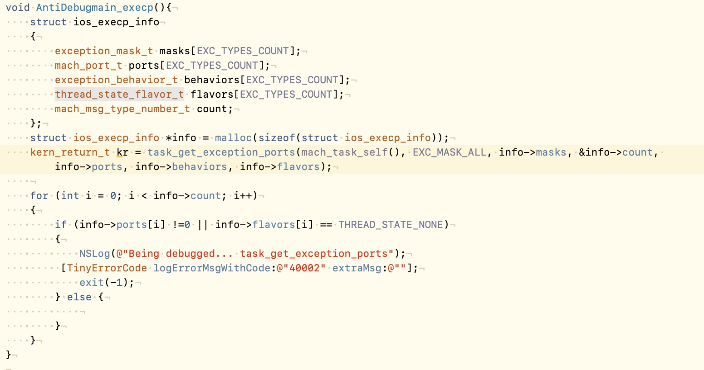
防止调试 - IOS反调试方案
1 使用 task_get_exception_ports检测
task_get_exception_ports函数可以用来检查是否打开了某些异常端口。如有被调试则会有异常。因此可以使用task_get_exception_ports循环遍历以校验该端口是否设置，线程状态。如被调试则退出

Slide 39
05
防止键盘监听

Slide 40
防止键盘监听 - 键盘劫持
如果用户安装了第三方键盘，当用户把这个三方软键盘作为系统默认的键盘时，可能存在劫持情况。
我们在输入敏感信息时使用自定义的键盘

Slide 41
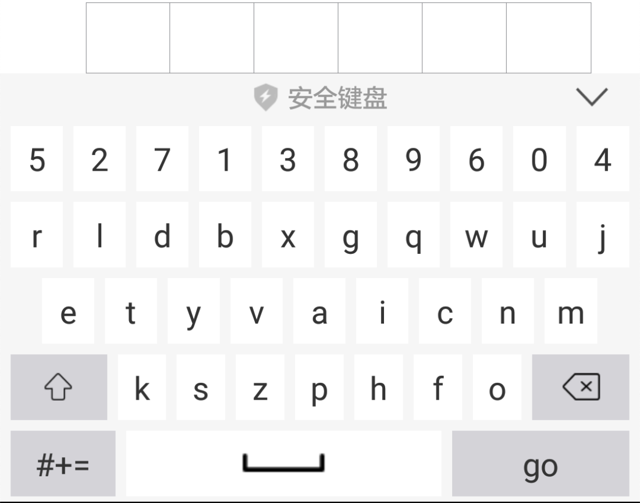
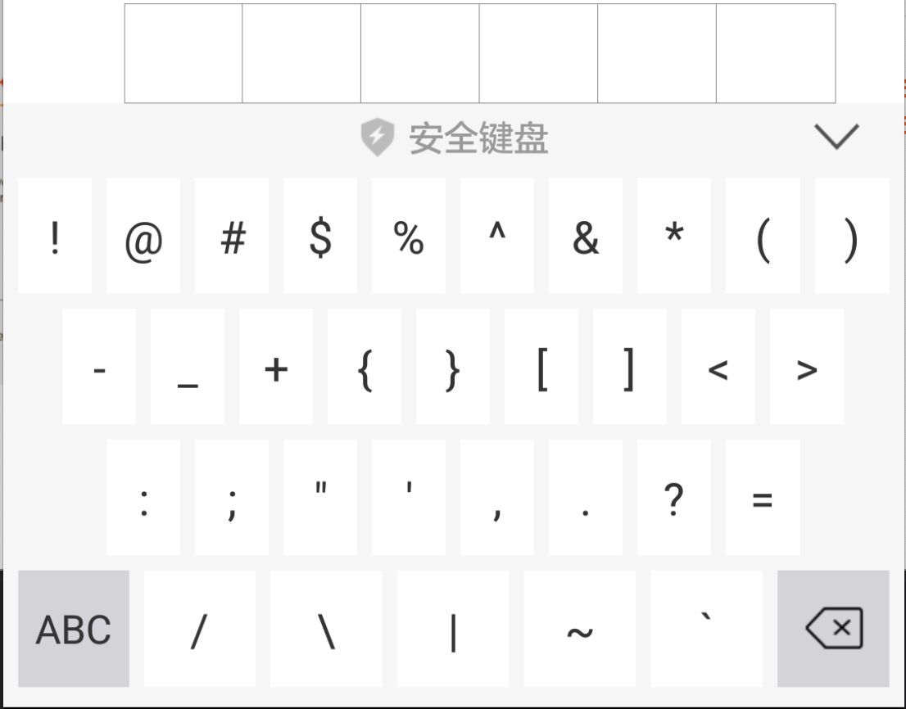
防止键盘监听 - 使用自定义键盘
我们可以开发自定义键盘，在输入敏感信息时弹出自定义键盘；
自定义软键盘进行随机化处理，同时在每次点击输入框时都进行随机初始化
键盘输出内容进行国米算法加密

Slide 42
06
界面劫持保护

Slide 43
界面劫持保护 - Activity劫持
Activity劫持是指当启动某个窗口组件时，被恶意应用探知，若该窗口界面是恶意程序预设的对象，恶意应用将启动自己仿冒的界面覆盖原界面，用户在毫无察觉的情况下输入登录信息，恶意程序在把获取的数据返回给服务端。
需要理解，Android启动一个Activity时，是这样设计的，给Activity加入一个标志位FLAG_ACTIVITY_NEW_TASK，就能使它置于栈顶并立马呈现给用户。但是这样的设计却有一个缺陷。如果这个Activity是用于盗号的伪装Activity呢？这种现象在XcodeGhost事件中，已经被证实是可以实现的。
在Android系统当中，程序可以枚举当前运行的进程而不需要声明其他权限，这样的话，就可以编写一个程序，启动一个后台的服务，这个服务不断地扫描当前运行的进程，当发现目标进程启动时，就启动一个伪装的Activity。如果这个Activity是登录界面，那么就可以从中获取用户的账号密码。
android5.0之后就从系统层面上解决了注入单个activity问题

Slide 44
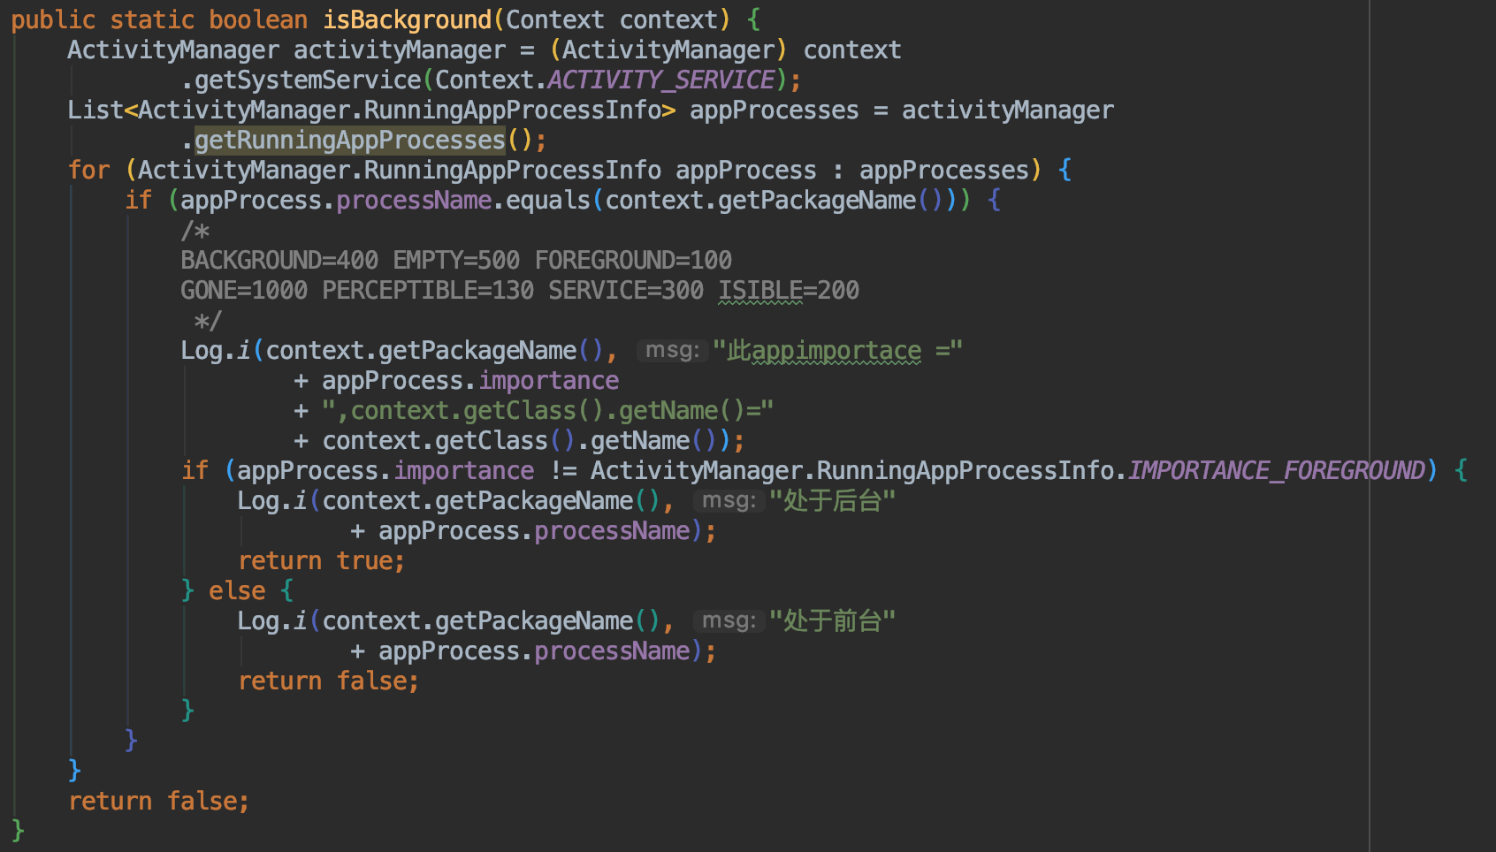
界面劫持保护 - 方案
应用程序自身通过获取栈顶activity，判断系统当前运行的程序，一旦发现应用切换（可能被劫持），给予用户提示以防范钓鱼程序的欺诈。
获取栈顶activity，当涉及敏感activity（登录、交易等）切换时，判断当前是否仍留在原程序，若不是则通过Toast给予用户提示。
使用HTML5架构或android+HTML5混合开发，实现登陆、支付等关键页面，降低被劫持的风险。
app判断是否被遮盖的逻辑

Slide 45
07
黑白名单防止钓鱼

Slide 46
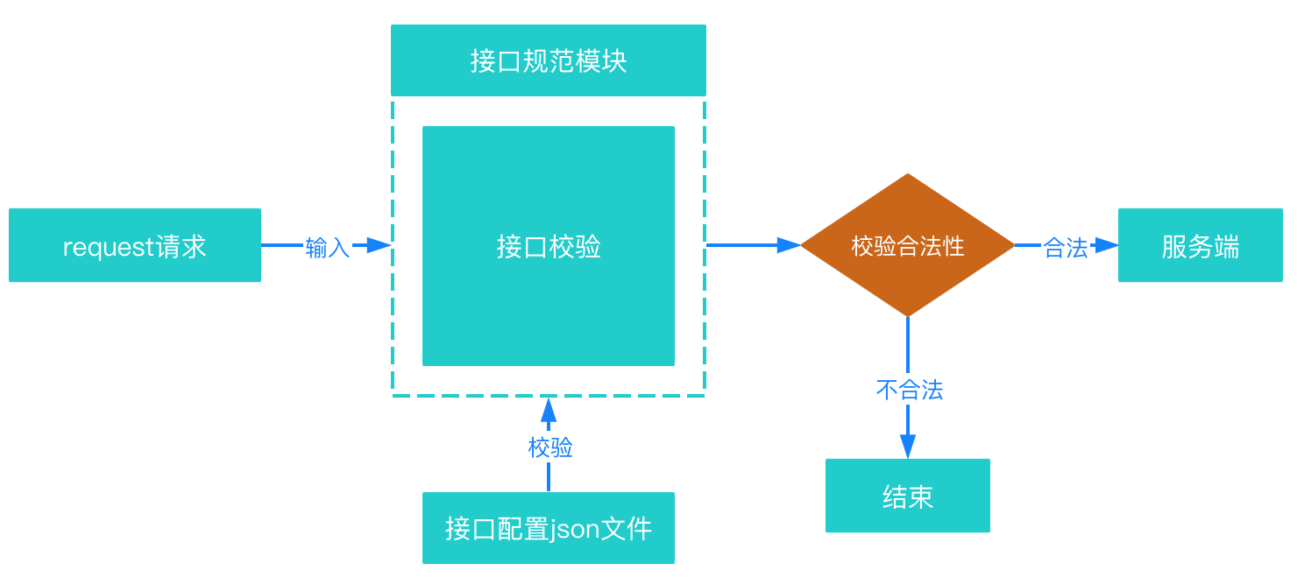
黑白名单防止钓鱼 - 方案
接口规范模块中包含请求时对网络状态的判断，规定接口是否只在某个环境下访问：
如：注册接口必须在4G网络下进行

Slide 47
08
本地数据安全
内容1-概述
内容2-概述

Slide 48
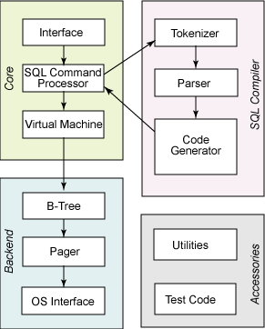
本地数据安全 - SQLite数据库文件的安全性
SQLite，是一款轻型的数据库，是遵守ACID的关系型数据库管理系统.是开源的，高效率的，可嵌入且程序驱动的数据库。
我们都知道，Android系统内置了SQLite数据库，并且提供了一整套的API用于对数据库进行增删改查操作。数据库存储是我们经常会使用到的一种存储方式，相信大多数朋友对它的使用方法都已经比较熟悉了吧。在Android中，我们既可以使用原生的SQL语句来对数据进行操作，也可以使用Android API提供的CRUD方法来对数据库进行操作，两种方式各有特点，选择使用哪一种就全凭个人喜好了。
不过，使用SQLite来存储数据却存在着一个问题。而Root过的Android手机都可以进入到/data/data/packname/databases目录下面，在这里就可以查看到数据库中存储的所有数据。
一旦涉及敏感信息，我们的程序就会面临严重的安全漏洞隐患。

Slide 49
本地数据安全 - Logcat日志
Logcat日志是否会打印一些用户或服务器的敏感信息
通过usb连接手机，然后使用adb logcat -v time > d:\xx的方式获取logcat信息。
或者使用DDMS工具查看logcat信息。

Slide 50
本地数据安全 - 数据存储于Sdcard
Android提供了几种保存持久化应用数据的选择，其中之一就是外部存储（/sdcard, /mnt/sdcard）。外部存储包括设备内部的微型或标准大小的SD卡，挂载到PC上的Android设备存储卡以及Android/obb目录。
Android4.1之前的版本，存放在外部存储的文件是world-readable（能够被任何用户读取的）和world-writable（能够被任何用户写入）。
从Android4.1到Android4.3，一个app想要写入外部存储的任意文件时，只需在AndroidManifest文件中声明WRITE_EXTERNAL_STORAGE权限。但从Android4.4开始，引入了基于目录结构创建分组和文件模式，这使得一个app在外部存储中的只能在以自己包名命名的目录下才具有文件的读写权限。
非系统级的app只允许在Android/data/<package-name>/目录下操作。因此，每个app的文件读写权限被独立开来，不能互相访问。
上面描述的访问权限限制的不足，导致写入到外部存储的文件可能存在被同一设备上不同的app修改和读取的风险（Android4.4之前版本）。

Slide 51
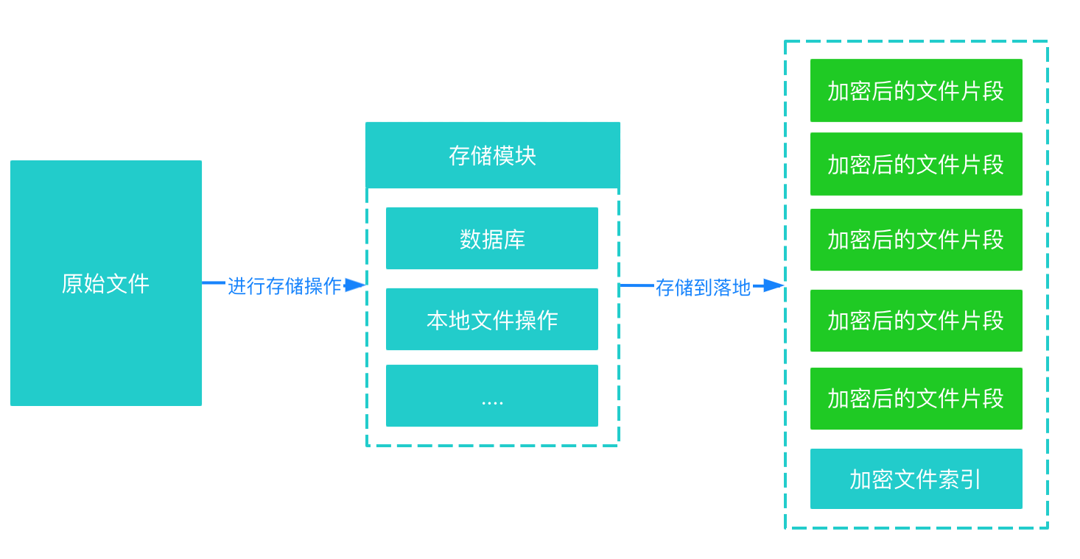
本地数据安全 - 方案
数据库加密存储；
log日志不打印敏感信息；关闭log日志
文件存储在落地存储时需要加密

Slide 52
09
Webview相关安全

Slide 53
Webview相关安全 - WebView任意代码执行漏洞
出现该漏洞的原因有三个
WebView 中 addJavascriptInterface（） 接口
WebView 内置导出的 searchBoxJavaBridge_对象
WebView 内置导出的 accessibility 和 accessibilityTraversalObject 对象
addJavascriptInterface 接口引起远程代码执行漏洞
JS调用Android的其中一个方式是通过addJavascriptInterface接口进行对象映射, 当JS拿到Android这个对象后，就可以调用这个Android对象中所有的方法，包括系统类（java.lang.Runtime 类），从而进行任意代码执行。
searchBoxJavaBridge_接口引起远程代码执行漏洞
在Android 3.0以下，Android系统会默认通过searchBoxJavaBridge_的Js接口给 WebView 添加一个JS映射对象：searchBoxJavaBridge_对象
该接口可能被利用，实现远程任意代码。
accessibility和 accessibilityTraversal接口引起远程代码执行漏洞
问题类似以上

Slide 54
Webview相关安全 - 方案
addJavascriptInterface 接口引起远程代码执行漏洞
Android 4.2版本之后
Google 在Android 4.2 版本中规定对被调用的函数以 @JavascriptInterface进行注解从而避免漏洞
Android 4.2版本之前
在Android 4.2版本之前采用拦截prompt（）进行漏洞修复。
searchBoxJavaBridge_接口引起远程代码执行漏洞
删除searchBoxJavaBridge_接口
// 通过调用该方法删除接口
removeJavascriptInterface（）；
accessibility和 accessibilityTraversal接口引起远程代码执行漏洞
删除accessibility和 accessibilityTraversal接口

Slide 55
Webview相关安全 - 密码明文存储漏洞
WebView默认开启密码保存功能：
mWebView.setSavePassword(true)
开启后，在用户输入密码时，会弹出提示框：询问用户是否保存密码；
如果选择”是”，密码会被明文保到 /data/data/com.package.name/databases/webview.db 中，这样就有被盗取密码的危险

Slide 56
Webview相关安全 - 方案
关闭密码保存提醒
WebSettings.setSavePassword(false)

Slide 57
Webview相关安全 - 文件访问漏洞
该漏洞产生的原因是在Android应用中，WebView开启了file域访问，允许file域访问http域，且未对file域的路径进行严格限制所致。攻击者通过URL Scheme的方式，可远程打开并加载恶意HTML文件，远程获取APP中包括用户登录凭证在内的所有本地敏感数据。
漏洞触发成功前提条件如下：
1.WebView中setAllowFileAccessFromFileURLs 或setAllowUniversalAccessFromFileURLsAPI配置为true；
2.WebView可以直接被外部调用，并能够加载外部可控的HTML文件。

Slide 58
Webview相关安全 - 方案
1. file域访问为非功能需求时，
手动配置setAllowFileAccessFromFileURLs或setAllowUniversalAccessFromFileURLs两个API为false。
Android4.1版本之前这两个API默认是true，需要显式设置为false
2. 若需要开启file域访问，则设置file路径的白名单，严格控制file域的访问范围，具体如下：
1）固定不变的HTML文件可以放在assets或res目录下，file:///android_asset和file:///android_res 在不开启API的情况下也可以访问；
2）可能会更新的HTML文件放在/data/data/(app) 目录下，避免被第三方替换或修改；
3）对file域请求做白名单限制时，需要对“../../”特殊情况进行处理，避免白名单被绕过。
3. 避免App内部的WebView被不信任的第三方调用。排查内置WebView的Activity是否被导出、必须导出的Activity是否会通过参数传递调起内置的WebView等。
4. 建议进一步对APP目录下的敏感数据进行保护。客户端APP应用设备相关信息（如IMEI、IMSI、Android_id等）作为密钥对敏感数据进行加密。使攻击者难以利用相关漏洞获得敏感信息。

Slide 59
Webview相关安全 - 不校验证书漏洞
触发条件：
1. 调用SslErrorHandler类的proceed方法
【1】对应到smali语句中的特征：Landroid/webkit/SslErrorHandler;->proceed()V
2. 方法名：onReceivedSslError
Android WebView组件加载网页发生证书认证错误时，会调用WebViewClient类的onReceivedSslError方法，如果该方法实现调用了handler.proceed()来忽略该证书错误，则会受到中间人攻击的威胁，可能导致隐私泄露

Slide 60
Webview相关安全 - 方案
不调用android.webkit.SslErrorHandler的proceed方法
当发生证书认证错误时，采用默认的处理方法SslErrorHandler.cancel()，停止加载问题页面

Slide 61
10
进程保护

Slide 62
进程保护 - 本地拒绝服务
Android系统提供了Activity、Service和Broadcast Receiver等组件，并提供了Intent机制来协助应用间的交互与通讯，Intent负责对应用中一次操作的动作、动作涉及数据、附加数据进行描述，Android系统则根据此Intent的描述，负责找到对应的组件，将Intent传递给调用的组件，并完成组件的调用。
Android应用本地拒绝服务漏洞源于程序没有对Intent.getXXXExtra()获取的异常或者畸形数据处理时没有进行异常捕获，从而导致入侵者可通过向受害者应用发送此类空数据、异常或者畸形数据来达到使该应用crash的目的，简单的说就是入侵者通过intent发送空数据、异常或畸形数据给受害者应用，导致其崩溃。

Slide 63
进程保护 - 方案
1) 将不必要的导出的组件设置为不导出
出于安全考虑，应将不必要的组件导出，防止引起拒绝服务，尤其是杀毒、安全防护、锁屏防盗等安全应用; 在AndroidMenifest.xml文件中，将相应组件的“android:exported”属性设置为“false”,如下示例：<android:exported="false">
2) intent处理数据时进行捕获异常
建议处理通过Intent.getXXXExtra()获取的数据时进行以下判断，以及用try catch方式进行捕获所有异常，以防止应用出现拒绝服务漏洞：
1) 空指针异常;
2) 类型转换异常;
3) 数组越界访问异常;
4) 类未定义异常;
5) 其他异常;

Slide 64
11
防止录屏、截屏

Slide 65
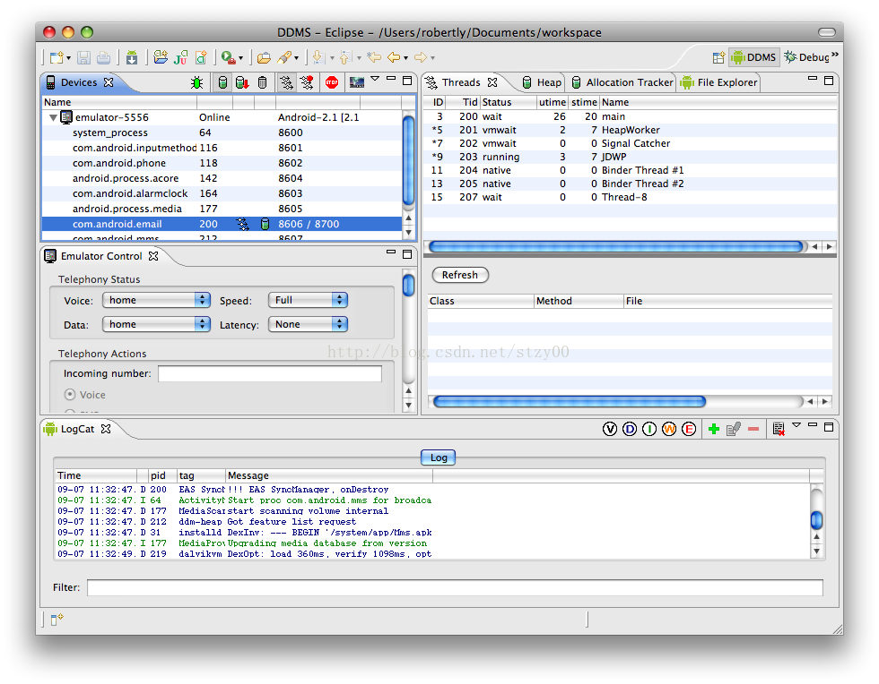
防止录屏、截屏 - 描述
录屏、截屏导致用户敏感信息泄露
应用切换到后台时，导致用户敏感信息泄露
Android的调试工具DDMS提供截屏功能，很多同步软件例如豌豆荚也都提供截屏功能，经分析Android截屏原理大致如下：
DDMS是通过adb调用设备端的adbd（ADB daemon）提供的framebuffer service进行截屏（源码在system/core/adb/framebuffer_service.c），在较早版本的Android中，framebuffer service通过直接读framebuffer 设备（/dev/graphics/fb0）来截屏，在较新版本的Android中，framebuffer service则调用截屏工具screencap来截屏。那些同步软件也是调用screencap实现截屏的。
screencap是Android原生自带的工具，是一个C写的可执行文件，在设备上的/system/bin/下面可以找到它，screencap截屏后可保存为PNG格式文件或RGB RAW文件。

Slide 66
防止录屏、截屏 - 方案
在敏感页面，不允许录屏和截屏；
app切到后台，app页面不显示或者模糊化处理；

Slide 67
12
公私钥在客户端生成

Slide 68
公私钥在客户端生成 - 报文加密
一次会话过程中，客户端发起第一次请求，服务端将拦截这个请求并告诉客户端需要进行SM2密钥交换，从而获取SM4密钥。后续请求都将对传输内容进行SM4对称加密。
实现流程如下：
* 1.服务端的提供SPubSM4Key：S_PB预制在客户端;
* 2.生成8位随机数：C-16byte(C-F8+C-R8);
* 3.使用S-PB加密C-16byte生成EN-C-16byte;
* 4.生成SM2密钥对：C-PV,C-PB; 使用S-PB加密C-16byte生成EN-C-16byte
* 5.生成上传Data数据： EN-C-16byte+|+C-PB;
* 6.在用S_PB加密上传数据：EN-Data
* 7.服务端获取到参数,使用密钥S-PV解密EN-Data获取Data（EN-C-16byte+|+C-PB）；
* 8.使用S-PV解密EN-C-16byte得到C-16byte
* 8.生成S-16byte(S-F8+S-R8)，使用C-PB加密得到EN-S-16byte，返回给客户端
* 9.客户端解密得到S-16byte；
* 10.sm4加密秘钥 key = S-R8 + C-F8 + S-F8 +C-R8

Slide 69
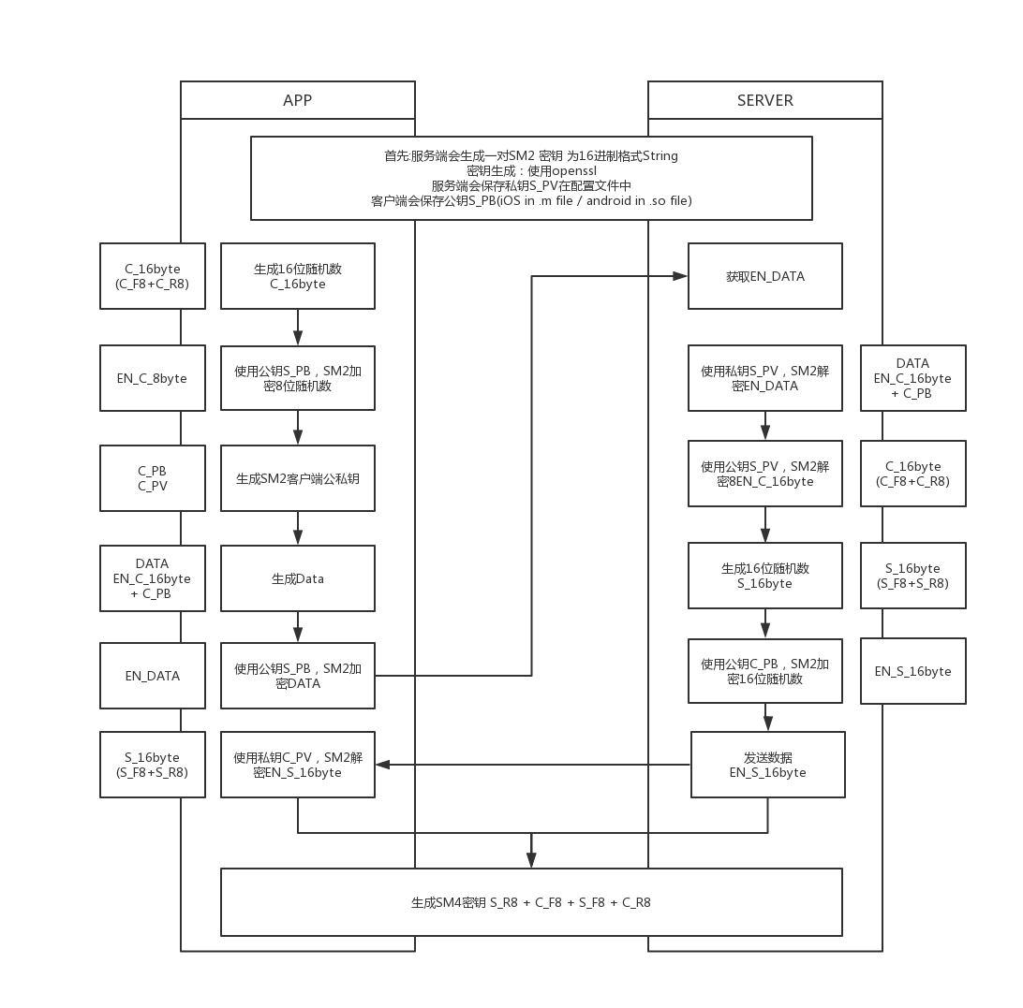
公私钥在客户端生成 - 密钥交换

Slide 70
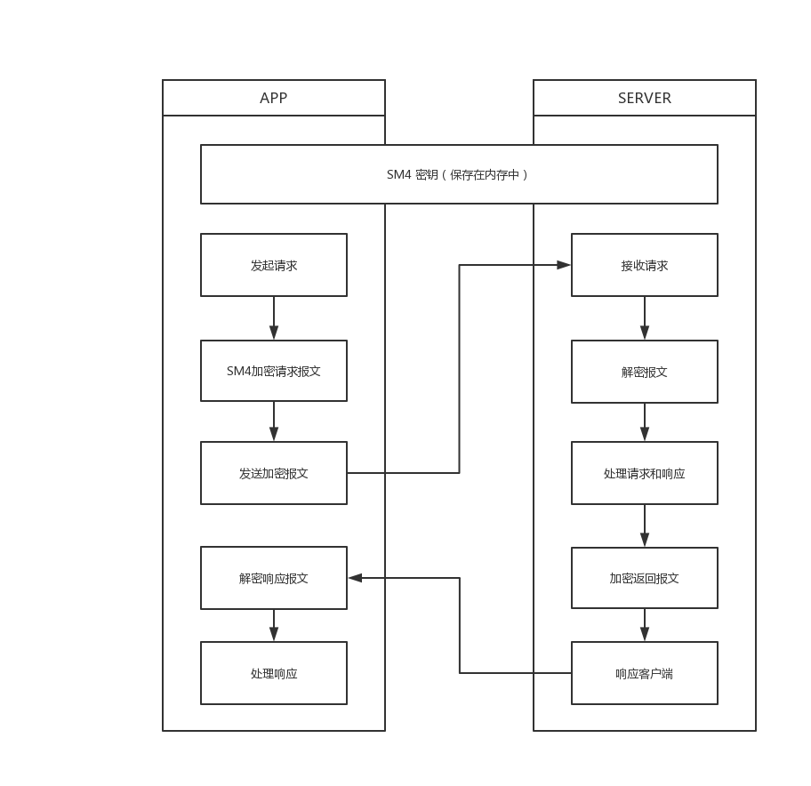
公私钥在客户端生成 - 整体流程

Slide 71
13
私钥访问权限

Slide 72
私钥访问权限 - KeyStore
KeyStore
利用 Android KeyStore System，可以在容器中存储加密密钥，从而提高从设备中提取密钥的难度。在密钥进入密钥库后，可以将它们用于加密操作，而密钥材料仍不可导出。此外，它提供了密钥使用的时间和方式限制措施，例如要求进行用户身份验证才能使用密钥，或者限制为只能在某些加密模式中使用。
密钥库系统由 KeyChain API 以及在 Android 4.3（API 级别 18）中引入的 Android 密钥库提供程序功能使用
Android 密钥库系统可以保护密钥材料免遭未经授权的使用。首先，Android 密钥库可以防止从应用进程和 Android 设备中整体提取密钥材料，从而避免了在 Android 设备之外以未经授权的方式使用密钥材料。其次，Android 密钥库可以让应用指定密钥的授权使用方式，并在应用进程之外强制实施这些限制，从而避免了在 Android 设备上以未经授权的方式使用密钥材料。
Android 密钥库密钥使用两项安全措施来避免密钥材料被提取：
密钥材料永不进入应用进程。
通过 Android 密钥库密钥执行加密操作时，应用会将待签署或验证的明文、密文和消息馈送到执行加密操作的系统进程。如果应用进程受攻击，攻击者也许能使用应用密钥，但无法提取密钥材料（例如，在 Android 设备以外使用）。
可以将密钥材料绑定至 Android 设备的安全硬件，例如可信执行环境 (TEE) 和安全元素 (SE)。
为密钥启用此功能时，其密钥材料永远不会暴露于安全硬件之外。如果 Android 操作系统受到攻击或者攻击者可以读取设备内部存储空间，攻击者也许能在 Android 设备上使用应用的 Android 密钥库，但无法从设备上提取这些数据。只有设备的安全硬件支持密钥算法、区块模式、填充方案和密钥有权使用的摘要的特定组合时，才可启用此功能。要检查是否为密钥启用了此功能，请获取密钥的 KeyInfo 并检查 KeyInfo.isInsideSecurityHardware() 的返回值。

Slide 73
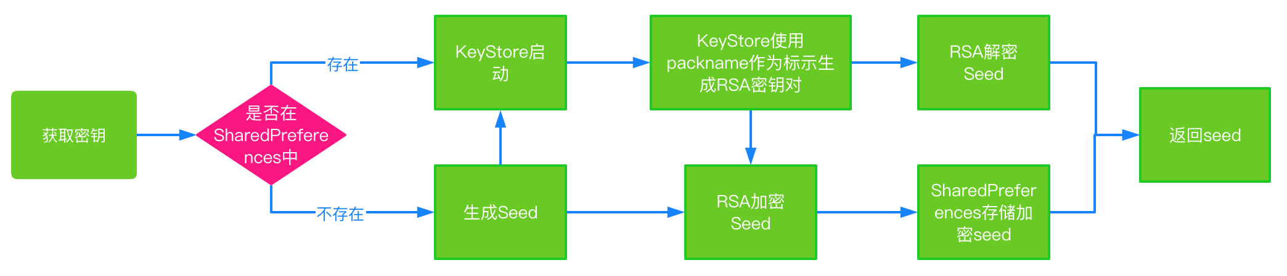
私钥访问权限 - 私钥生成存储方案

Slide 74
14
root/越狱、模拟器检测

Slide 75
root/越狱、模拟器检测 - root检测
APP运行在Root/越狱或者模拟器之上时，入侵者可以获取到我们运行时的数据，我们保存的文件，以及数据库，导致用户敏感信息泄露。
ROOT是一种存在于UNIX系统（如AIX、BSD等）和类UNIX系统（如大名鼎鼎的Linux，比如稳定到服务器都在用的Debian、适合长期作业成熟老道的Redhat、比较流行的Ubuntu和archlinux等Linux发行版以及Android系统）中的唯一的超级用户，其相当于Windows系统中的SYSTEM(XP及以下)/TrustedInstaller(Vista及以上)用户。其具有系统中所有的权限，如启动或停止一个进程，删除或增加用户，增加或者禁用硬件等等。
实现root检测有以下：
*CheckRootManagementApps
*CheckPotentiallyDangerousApps
*CheckRootCloakingApps
*CheckTestKeys
*checkForDangerousProps
*checkForBusyBoxBinary
*checkForSuBinary
*checkSuExists
*checkForRWSystem
我们会检测app中的root软件，root管理软件，root文件。

Slide 76
root/越狱、模拟器检测 - root检测方案
CheckRootManagementApps
检测是否存在root管理软件，检测以下包名：
1.com.noshufou.android.s；
2.2.com.noshufou.android.su.elite；
3.eu.chainfire.supersu；
4.com.koushikdutta.superuser；
5.com.thirdparty.superuser；
6.com.yellowes.su;
7.com.topjohnwu.magisk
CheckPotentiallyDangerousApps
检查潜在的危险应用程序，检测以下包名：
1.com.koushikdutta.rommanager,
2.com.koushikdutta.rommanager.license,
3.com.dimonvideo.luckypatcher,
4.com.chelpus.lackypatch,
5.com.ramdroid.appquarantine,
6.com.ramdroid.appquarantinepro,
7.com.android.vending.billing.InAppBillingService.COIN,
8.com.chelpus.luckypatcher

Slide 77
root/越狱、模拟器检测 - root检测方案
CheckRootCloakingApps
检查根隐藏应用程序，检测以下包名：
1."com.devadvance.rootcloak",
2."com.devadvance.rootcloakplus",
3."de.robv.android.xposed.installer",
4."com.saurik.substrate",
5."com.zachspong.temprootremovejb",
6."com.amphoras.hidemyroot",
7."com.amphoras.hidemyrootadfree",
8."com.formyhm.hiderootPremium",
9."com.formyhm.hideroot"
CheckTestKeys
检测是否存在测试key。Release-Keys 和Test-Keys与内核编译时的签名方式有关。Test-Keys意味着它是由第三方开发人员生成的自定义密钥签名的。
如检测到Test-Keys，说明存在root的情况。
CheckForDangerousProps
检查系统危险属性。检测ro.debuggable是否为1，ro.secure是否为0。

Slide 78
root/越狱、模拟器检测 - root检测方案
CheckForBusyBoxBinary
检查BusyBox二进制文件.BusyBox 将许多具有共性的小版本的UNIX工具结合到一个单一的可执行文件。
检测手机是否存在以下文件：
"/data/local/","/data/local/bin/","/data/local/xbin/","/sbin/","/su/bin/","/system/bin/","/system/bin/.ext/","/system/bin/failsafe/","/system/sd/xbin/","/system/usr/we-need-root/","/system/xbin/","/cache","/data","/dev"。
CheckForSuBinary
检查Su二进制文件。
检测手机是否存在以下文件：
"/data/local/","/data/local/bin/","/data/local/xbin/","/sbin/","/su/bin/","/system/bin/","/system/bin/.ext/","/system/bin/failsafe/","/system/sd/xbin/","/system/usr/we-need-root/","/system/xbin/","/cache","/data","/dev"。
CheckSuExists
尝试使用“which SU”对SU进行检查。
CheckForRWSystem
当你是root用户时，你可以更改公共系统目录上的权限。

Slide 79
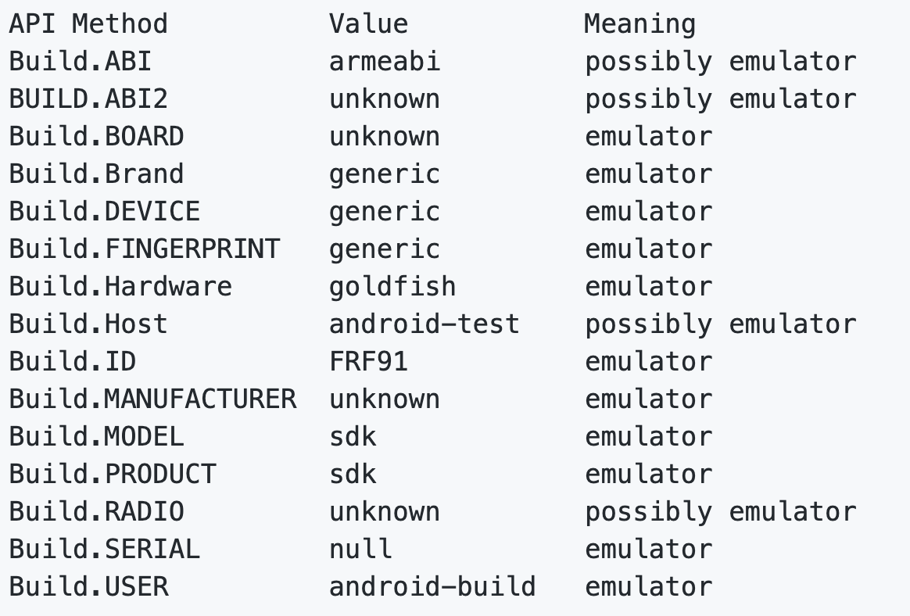
root/越狱、模拟器检测 - 模拟器检测
在防逆转的情况下，模拟器检测的目的是增加在仿真设备上运行应用程序的难度；阻碍逆向工程师喜欢使用的某些工具和技术。
这种增加的难度迫使逆向工程师无法通过仿真器检查或使用物理设备，从而限制了大规模设备分析所需的访问。
文件重的标志可以标明设备是否是模拟器。 虽然这些api可以被hook篡改，但这些标识是判断模拟器的第一步。

Slide 80
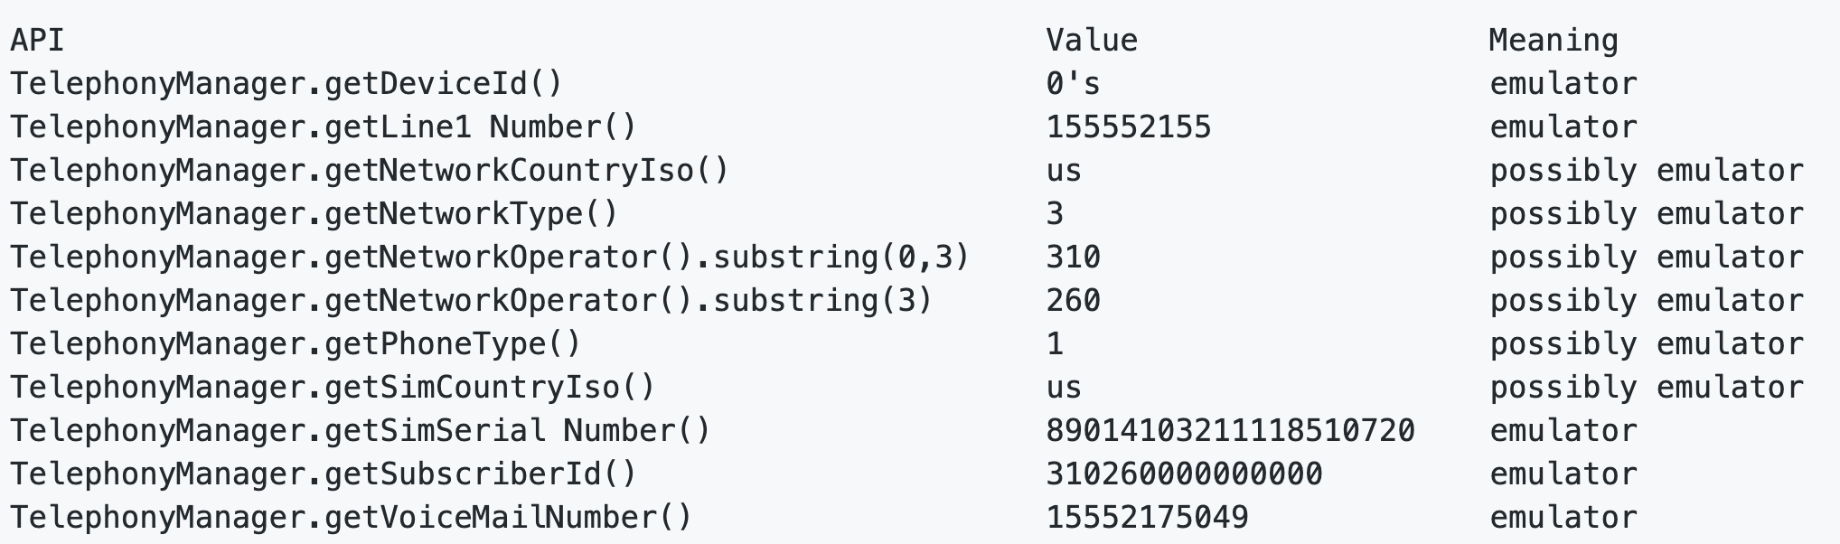
root/越狱、模拟器检测 - 模拟器检测
我们可以在Android设备上根目录的编辑文件build.prop或在从源代码编译AOSP时对其进行修改。 这两种方式都可以让绕过上面的静态字符串检查。
我们可以利用Telephony manager来检测静态标示。 所有Android模拟器都可以通过API查询到固定值。

Slide 81
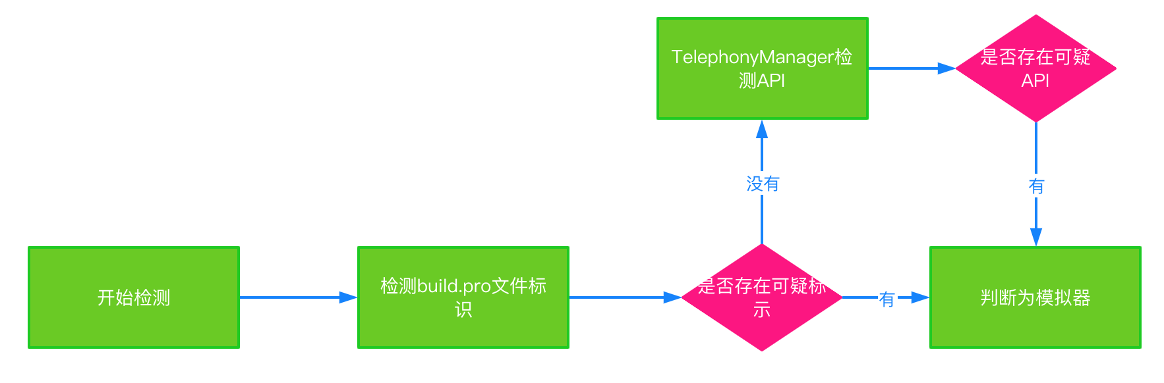
root/越狱、模拟器检测 - 方案

Slide 82
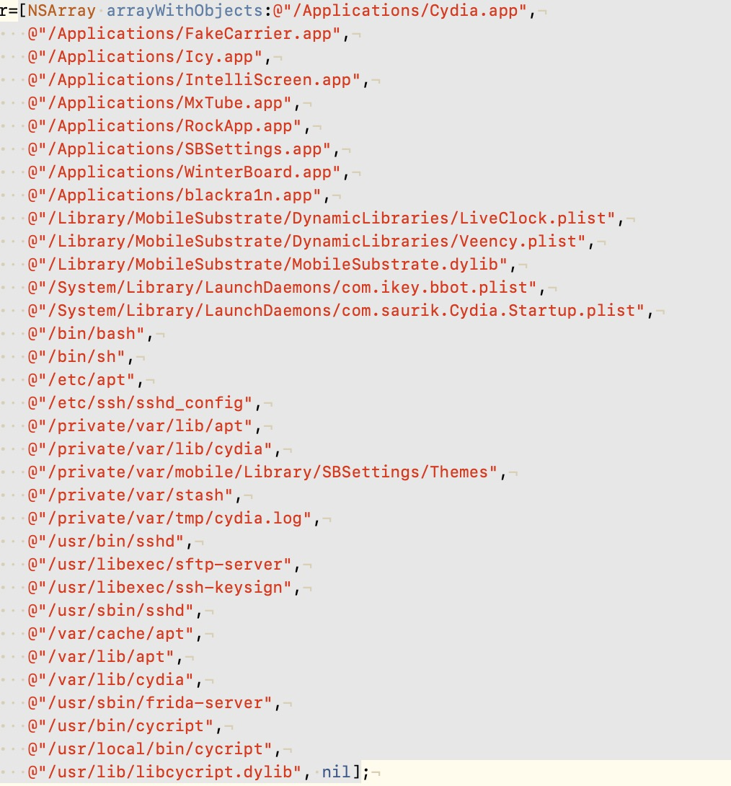
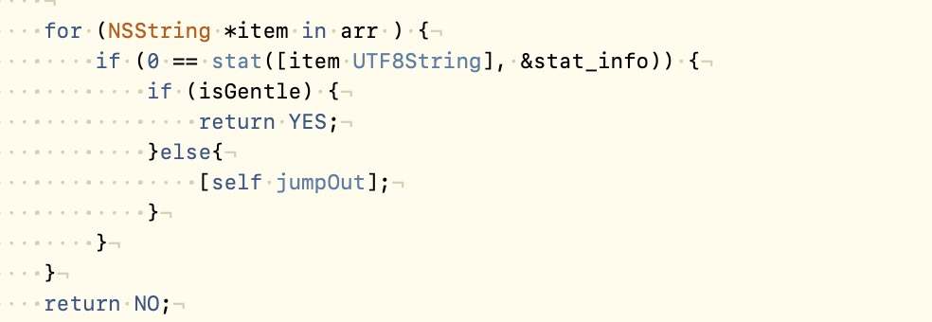
root/越狱、模拟器检测 - IOS 通过越狱文件检测
1使用stat 方法来判断。
常规方案中使用iOS NSFileManager类来判断是否存在文件，但是此种方案中NSFileManager容易被hook,，导致越狱检测失效。故平台中采用系统start方法来查找是否存在常用工具所添加的越狱相关文件。检测文件如下图
平台中可以选择直接退出或者返回BOOL值来处理越狱设备

Slide 83
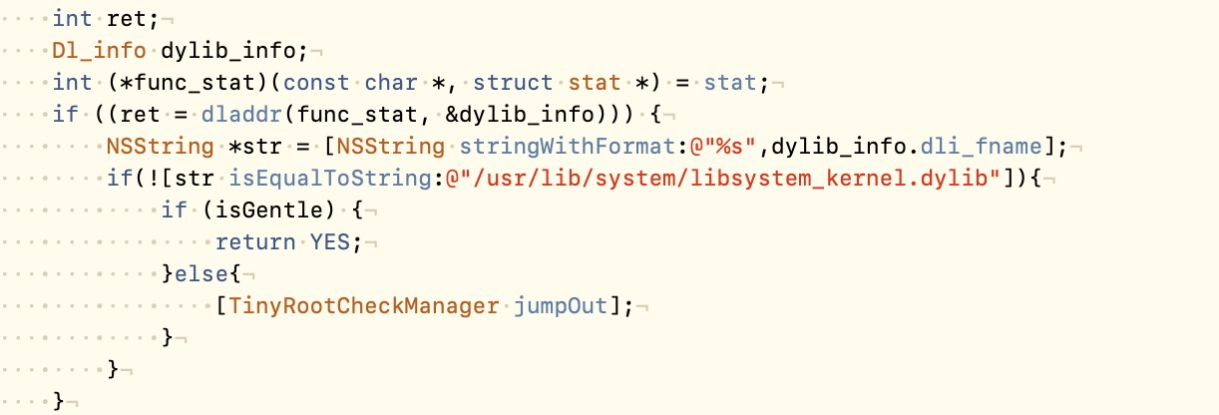
root/越狱、模拟器检测 - IOS越狱检测start
2 检测Start是否出自系统库
作为对1方法的补充 检测start是否出自系统库，若非出自系统库，则认为不可信，系统被篡改。

Slide 84
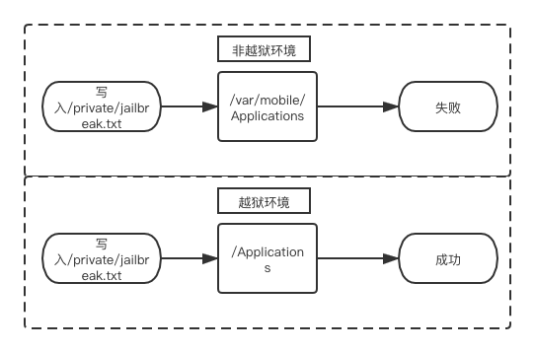
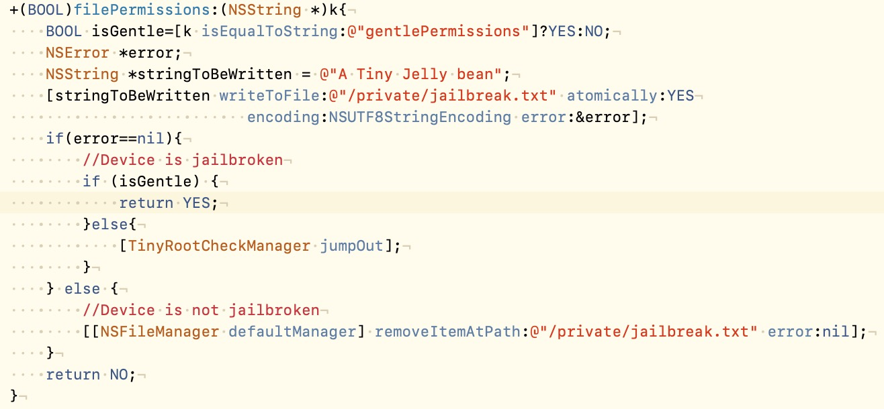
root/越狱、模拟器检测 - IOS文件权限判断越狱
3 文件权限判断越狱：
以mobile用户运行的应用运行在沙盒环境中，位于/var/mobile/Applications目录，而以root用户运行的应用（比如苹果预加载的应用）并不属于任何沙盒环境，位于/Applications目录。运行越狱设备的用户可以把应用安装在/Applications目录，因此有root权限。因此，增加一个检测来看应用是否遵守沙盒规则能够让用户证实设备越狱与否。一个好方法就是检查看看我们是否能够修改应用bundle之外的文件。

Slide 85
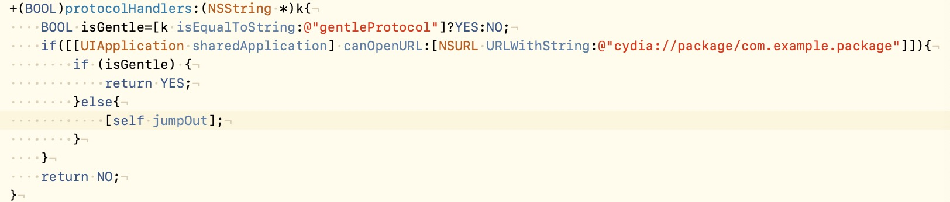
root/越狱、模拟器检测 - IOS越狱软件检测
4 cydia软件检测
cydia是常见的越狱软件，所以如能检测出手机安装了此软件，可判断出越狱环境

Slide 86

root/越狱、模拟器检测 - IOS越狱检测环境变量
5 环境变量检测
手动的检测DYLD_INSERT_LIBRARIES环境变量.通过函数可查看当前进程环境变量的值.
在没有插入动态库时,env为null.

Slide 87

root/越狱、模拟器检测 - IOS越狱检测Evidence of Symbolic Linking
6 通过lstat 可以检查/Applications是一个目录还是一个符号链接，如果是一个链接，可以确认设备已经越狱。

Slide 88
15
本地sql注入漏洞

Slide 89

本地sql注入漏洞 - Content Provider
Content Provider组件是Android应用的重要组件之一，管理对数据的访问，主要用于不同的应用程序之间实现数据共享的功能。Content Provider的数据源不止包括SQLite数据库，还可以是文件数据。通过将数据储存层和应用层分离，Content Provider为各种数据源提供了一个通用的接口。

Slide 90

本地sql注入漏洞 - Content Provider注入
其它APP使用ContentResolver对象来查询和操作Content Provider，此对象具有Content Provider中同名的方法名。这样其他APP接就可以访问Content Provider对应的数据源的底层数据，而无须知道数据的结构或实现。

Slide 91

本地sql注入漏洞 - 本地SQL注入
当Content Provider的数据源是SQLite数据库时，如果实现不当，而Provider又是暴露的话，则可能会引发本地SQL注入漏洞。
Content Provider的query( )的方法定义为：
其中参数：
uri: 为content Uri，要查询的数据库；
projection：为要查询的列名；
selection和selectionArgs：要指定查询条件；
sortOrder：查询结果如何排序。
query() 与 SQL 查询对比如下：
如果query( )中使用的是拼接字符串组成SQL语句的形式去查询底层的SQLite数据库时，容易发生SQL注入。

Slide 92
本地sql注入漏洞 - 方案
由于Android组件Content Provider无法在Android 2.2（即API Level 8）系统上设为不导出，因此建议声明最低SDK版本为8以上版本（这已经是好几年前的SDK了，现在一般都会大于此版本）；
由于API level 在17以下的所有应用的“android:exported”属性默认值都为true，因此如果应用的Content Provider不必要导出，建议显式设置注册的Content Provider组件的“android:exported”属性为false；
如果必须要有数据提供给外部应用使用，则做好设计，做好权限控制，明确什么样的外部应用可以使用，如对于本公司的应用在权限定义时用相同签名即可，合作方的应用检查其签名；不过还是尽量不提供用户隐私敏感信息。
正确的定义私有权限
在AndroidManifest中定义私有权限的语法为：android:protectionLevel
其中android:protectionLevel的可选值分别表示：normal、dangerous、signature、signatureOrSystem
大部分开放的Provider，是提供给本公司的其他应用使用的，一般的话一个公司打包签名APP的签名证书都应该是一致的，这种情况下，Provider的android:protectionLevel应为设为“signature”。
防止本地SQL注入
注意：一定不要使用拼接来组装SQL语句。
如果Content Provider的数据源是SQLite数据库，如果使用拼接字符串的形式组成原始SQL语句执行，则会导致SQL注入。
防止目录遍历
1、去除Content Provider中没有必要的openFile()接口。
2、过滤限制跨域访问，对访问的目标文件的路径进行有效判断：
使用Uri.decode()先对Content Query Uri进行解码后，再过滤如可通过“../”实现任意可读文件的访问的Uri字符串，如：
通过检测签名来授权合作方应用访问
如果必须给合作方的APP提供Provider的访问权限，而合作方的APP签名证书又于自己公司的不同，可将合作方的APP的签名哈希值预埋在提供Provider的APP中，提供Provider的APP要检查请求访问此Provider的APP的签名，签名匹配通过才让访问。

Slide 93
16
防动态注入

Slide 94
防动态注入 - so动态注入
所谓的SO注入就是将代码拷贝到目标进程中，并结合函数重定向等其他技术，最终达到监控或改变目标进程行为的目的。Android是基于Linux内核的操作系统，而在Linux下SO注入基本是基于调试API函数ptrace实现的，同样Android的SO注入也是基于ptrace函数，要完成注入还需获取root权限。
注入过程如下：
获取目标进程的pid，关联目标进程；
获取并保存目标进程寄存器值；
获取目标进程的dlopen，dlsym函数的绝对地址；
获取并保存目标进程的堆栈，设置dlopen函数的相关参数，将要注入的SO的绝对路径压栈；
调用dlopen函数；
调用dlsym函数，获取SO中要执行的函数地址；
调用要执行的函数；
恢复目标进程的堆栈，恢复目标进程寄存器值，解除关联，完成SO动态库注入；

Slide 95

防动态注入 - 采用三方方案
要防止so注入是需要一整套完整的防护策略
以下几点能起到作用，但不能杜绝
1、实现app包严格签名检验，防止二次打包
2、动态代理load等加载so方法，检验load进来的so是否合法
3、动态检查map中是否有不合法so
最有效的方式就是采用各大厂的安全加固产品

Slide 96
17
app本地密码规则

Slide 97
app本地密码规则 - 密码算法
提供丰富的密码算法：
RSA
AES
SHA
国密SM2
国密SM3
国密SM4

Slide 98
18
频繁访问限制

Slide 99

频繁访问限制 - 点击防抖动
App中，有很大一部分场景是点击按钮，向服务端提交数据，由于网络请求需要时间，用户很可能会多次点击，造成数据重复提交，造成各种莫名其妙的问题。
因此，防止按钮多次点击，是Android开发中一个很重要的技术手段
最常见的就是给每一个点击事件的监听接口添加拦截逻辑。举例:
我们所有的点击点击事件都会被重写，重新定义

Slide 100
19
统一异常处理

Slide 101
统一异常处理
客户端应用软件发生故障产生的异常信息，不泄露用户的敏感数据。
当交易出现异常时，客户端应用软件应向客户提示出错等信息，不泄露用户的敏感数据。
出错信息统一code码，统一的错误信息提示

Slide 102
20
自定义键盘

Slide 103
自定义键盘 - 使用自定义键盘
我们可以开发自定义键盘，在输入敏感信息时弹出自定义键盘；
自定义软键盘进行随机化处理，同时在每次点击输入框时都进行随机初始化
键盘输出内容进行国米算法加密

Slide 104
21
支持IPv6连接访问

Slide 105

支持IPv6连接访问 - IPv6
IPv6是Internet Protocol Version 6 的缩写，其中Internet Protocol译为“互联网协议”。IPv6是IETF(互联网工程任务组，Internet Engineering Task Force)设计的用于替代现行版本IP协议(IPv4)的下一代IP协议。目前IP协议的版本号是4(简称为IPv4)，它的下一个版本就是IPv6。
IPv6特点：
(1)IPV6地址长度为128位，地址空间增加了2^128-2^32个;
(2)灵活的IP报文头部格式。使用一系列固定格式的扩展头部取代了IPV4中可变长度的选项字段。IPV6中选项部分的出现方式也有所变化，使路由器可以简单路过选项而不做任何处理，加快了报文处理速度;
(3)IPV6简化了报文头部格式，字段只有8个，加快报文转发，提高了吞吐量;
(4)提高安全性。身份认证和隐私权是IPV6的关键特性;
(5)支持更多的服务类型;
(6)允许协议继续演变，增加新的功能，使之适应未来技术的发展。

Slide 106

支持IPv6连接访问 - okhttp
我们在android端底层使用okhttp作为我们的httpClient。我们可以从okhttp的官方简介了解到okhttp支持ipv6。

Slide 107

支持IPv6连接访问 - IOS
IPv6-Only
首先 IPv6，是对 IPv4 地址空间的扩充。目前当我们用 iOS 设备连接上 Wifi、4G、3G 等网络时，设备被分配的地址均是 IPv4 地址，但是随着运营商和企业逐渐部署 IPv6 DNS64/NAT64 网络之后，设备被分配的地址会变成 IPv6 的地址，而这些网络就是所谓的 IPv6-Only 网络，并且仍然可以通过此网络去获取 IPv4 地址提供的内容。客户端向服务器端请求域名解析，首先通过 DNS64 Server 查询 IPv6 的地址，如果查询不到，再向 DNS Server 查询 IPv4 地址，通过 DNS64 Server 合成一个 IPv6 的地址，最终将一个 IPv6 的地址返回给客户端。

Slide 108

支持IPv6连接访问 - IOS
Tiny平台中网络请求是基于AFNetworking 3.2.x版本，在基础网络库中支持了对IPv6网络的支持

Slide 109
22
客户端有明确标识和对应版本号

Slide 110
客户端有明确标识和对应版本号
打包管理：每次打包都能够保存对应的版本信息，以及对应版本号，以及各个组件的版本。
在出现问题时，能够对对应版本推送最新版本修复问题。

Slide 111
23
最小权限原则

Slide 112

最小权限原则
最小权限原则：每个应用只能访问执行其工作所需要的组件，而不能访问其他组件，即无法访问系统中未授权的部分。
我们每个组件在开发时会有每个组件的权限配置，在打包app时我们会把所有权限集合去重，用户还能进一步勾选权限。对权限进行进一步删减。

Slide 113
24
证书校验

Slide 114

证书校验 - https证书校验
目前虽然很多Android APP使用了https通信方式，但是只是简单的调用而已，并未对SSL证书有效性做验证，https通信只是对通信信道进行了加密，可以防止监听数据的风险，但是无法防止中间人入侵方式，通过中间人拦截代理方式可以让采用https通信的数据暴露无遗，这样入侵者就可以利用中间人拦截代理来做劫持入侵，这种漏洞让https形同虚设，可以轻易获取手机用户的明文通信信息。
证书校验是为了防止中间人劫持入侵，分为强校验和弱校验。强校验就是在手段端先预埋好服务端的证书，当手机端与服务端通信时获取证书，并且与手机本地预埋的服务端证书做对比，一旦不一致，则认为遭到了中间人劫持入侵，自动断开与服务端的通信。弱校验则是在手机端校验证书的域名和手机真实访问的域名是否一致、证书颁发机构等信息。

Slide 115

证书校验 - 双向认证
在HTTPS双向认证过程中，除了客户端需要认证服务端以外，服务端也增加了对客户端的认证。在客户端不具备有效证书的情况下，无法访问服务器，直接屏蔽了无效的网络请求。
为了实现每个用户一个证书的设计，客户端证书由服务器动态签发并下发客户端。服务器根据客户端的设备信息和用户信息，请求CFCA服务器签发证书。客户端证书的有效性由CFCA服务器管理。HTTPS双向认证的流程图如下：

Slide 116
25
4g/5g切换成wifi提醒

Slide 117

4g/5g切换成wifi提醒 - 中间人攻击
中间人攻击（Man-in-the-MiddleAttack，简称“MITM攻击”）是一种“间接”的入侵攻击，这种攻击模式是通过各种技术手段将受入侵者控制的一台计算机虚拟放置在网络连接中的两台通信计算机之间，这台计算机就称为“中间人”。

Slide 118
4g/5g切换成wifi提醒 - 切换提醒
APP在运行期间，发现网络切换时，提醒用户当前网络的变换，提醒用户不要在Wi-Fi下进行敏感操作

Slide 119
26
水印

Slide 120
水印
敏感信息页面添加相关水印，防止用户信息泄露

Slide 121
27
XSS攻击
内容1-概述
内容2-概述

Slide 122

XSS攻击 - UXSS漏洞
UXSS则主要源于浏览器或浏览器扩展程序的安全缺陷，不需要网站本身存在漏洞也可以触发漏洞，攻击者可以获取到浏览器打开和缓存的所有页面（不同域）的会话信息，因此UXSS漏洞的杀伤力极强。
由于Google把WebKit移植到了Android上，并将其作为WebView组件封装在SDK中，但一些之前出现在PC版chrome的WebKit漏洞在SDK中并未修复，因此历史的悲剧在android上再一次上演:

Slide 123
XSS攻击 - 方案
UXSS漏洞都已经在Android 4.4中修复，同时它也提供了自动升级webkit的功能，以便及时修复漏洞
1) 客户端使用onPageStarted (WebView view, String url, Bitmap favicon)方法在跳转前进行跨域判断
2) 使用最新的Webkit内核，但APK的size会变大，并且后续需要跟进Google Webkit官方进行更新。
3) 客户端对iframe object标签属性进行过滤
4） 定期使用漏洞工具检测（如御安全的漏洞库将根据市场出现的样本同步更新）

Slide 124
28
CSRF攻击(跨站请求伪造)

Slide 125

CSRF攻击(跨站请求伪造) - xxx

Slide 126

CSRF攻击(跨站请求伪造)
1. 判断referer：并不好，
2. jwt，比较常用，后端返回token，localstorage是有跨域限制的，其他域名无法访问信任域的缓存，每次请求在请求上带上token。

Slide 127
CSRF攻击(跨站请求伪造) - 方案
1. 判断referer：
2. jwt，比较常用，后端返回token，localstorage是有跨域限制的，其他域名无法访问信任域的缓存，每次请求在请求上带上token。

Slide 128
29
完整性校验

Slide 129

完整性校验 - android文件完整性校验
代码完整性检查：可以使用对应用字节码，原生库和重要数据文件的CRC校验来增强保护方案。 这些检查可以在Java和原生层实现。 我们的想法是使用其他控件，以便应用程序仅在未修改状态下正确运行，即使代码签名有效。
文件存储完整性检查：应保护应用程序存储在SD卡或公共存储上的文件的完整性以及存储在SharedPreferences中的键值对的完整性。
完整性检查通常会计算所选文件的校验和或哈希值。通常受保护的文件包括AndroidManifest.xml，class文件 * .dex，原生库文件（* .so）。
完整性检查逻辑

Slide 130

完整性校验 - IOS代码方案
IOS中代码完整性校验，也是防止核心平台代码被篡改后二次打包的一种方法。首先是首次打包后计算出ipa中可执行文件Mach文件的hash值，存入plist文件中作为校验值，若代码被篡改则校验无法通过。

Slide 131

金 融 IT 专 家
欲了解更多资讯请登录：www.sunline.cn

